Slide 1
概率论与数理统计
2026-11-12第8-10节
2026-11-12 · 共 59 页幻灯片（iCourse 自动截图）

Slide 2
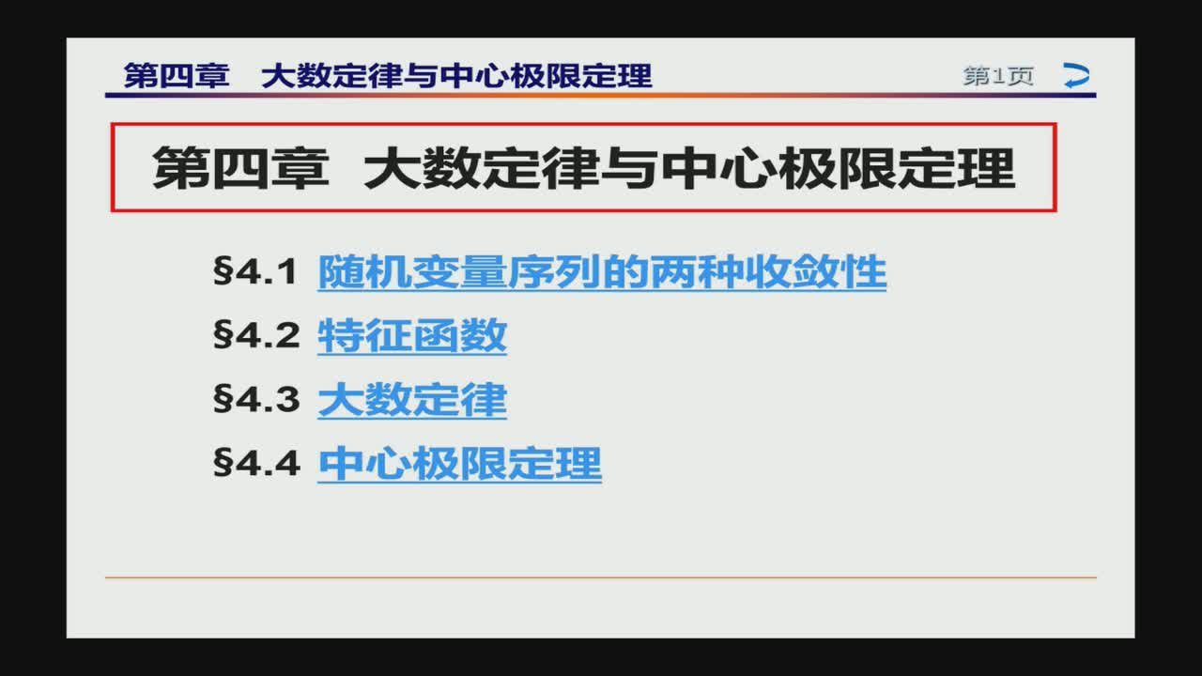
1/59 · 00:00
Notes:
第四章大数定律与中心极限定理
第1页
第四章大数定律与中心极限定理
§4.1
随机变量序列的两种收敛性
§4.2
特征函数
$4.3
大数定律
$4.4
中心极限定理

Slide 3
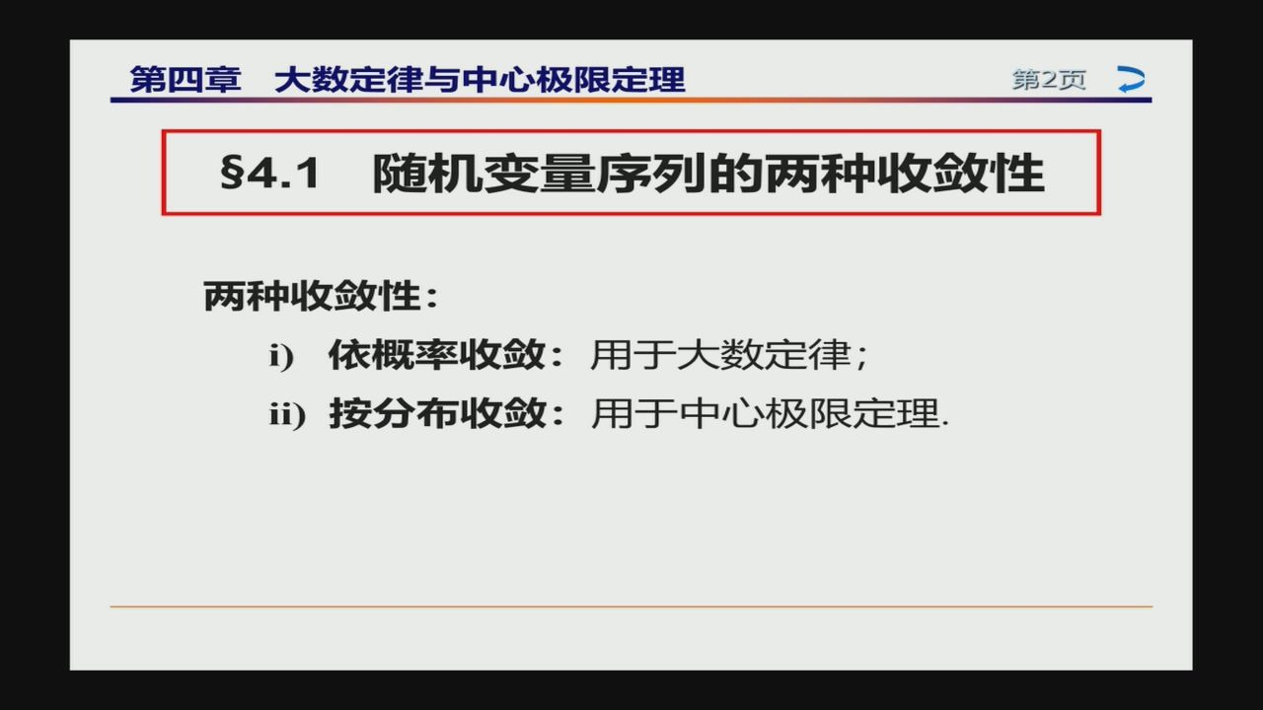
2/59 · 03:44
Notes:
第四章大数定律与中心极限定理
第2页
54.1
随机变量序列的两种收敛性
两种收敛性：
依概率收敛：用于大数定律；
ii）按分布收敛：用于中心极限定理

Slide 4
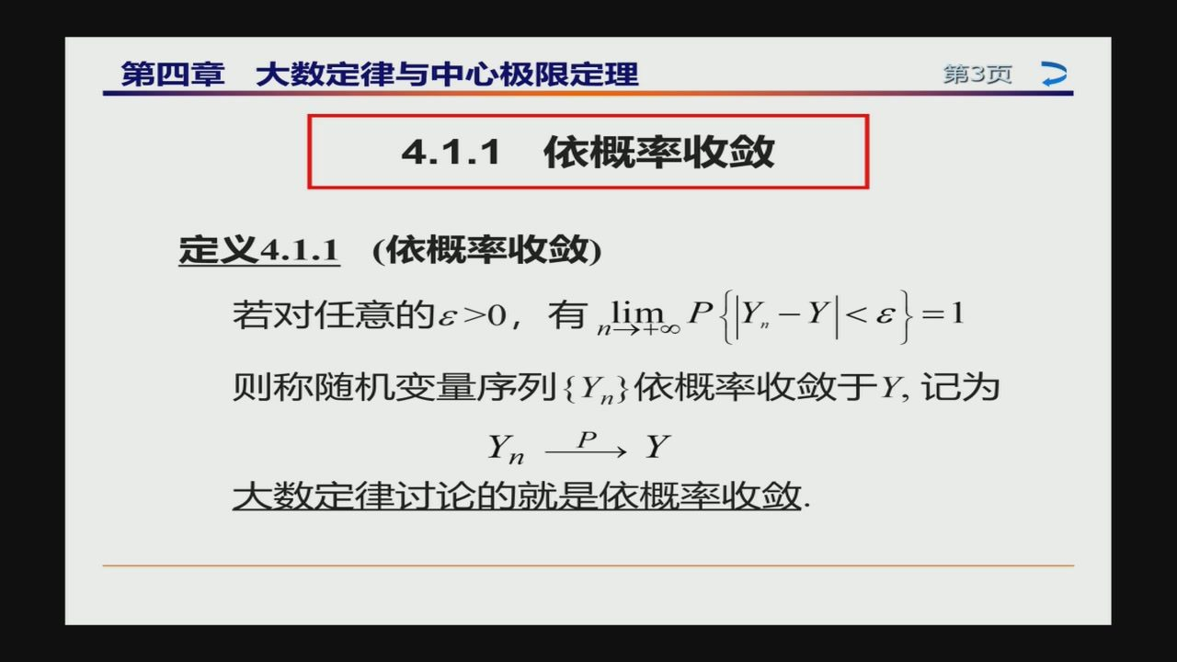
3/59 · 04:17
Notes:
第四章大数定律与中心极限定理
第3页
4.1.1依概率收敛
定义4.1.1
（依概率收敛）
若对任意的ε>0，有,lim。P↓|y,-Y<α=1
则称随机变量序列{Y}依概率收敛于Y，记为
Yn P → Y
大数定律讨论的就是依概率收敛

Slide 5
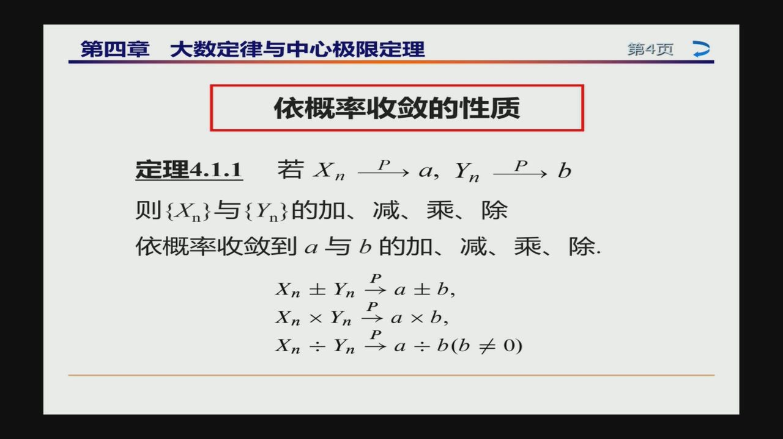
4/59 · 06:37
Notes:
第四章大数定律与中心极限定理
第4页
依概率收敛的性质
定理4.1.1
若Xn P>a, Yn P→b
则{Xn}与{Yn}的加、减、乘、除
依概率收敛到α 与 b的加、减、乘、除
Xn ÷ Yn → a ÷ b(b ≠ 0)

Slide 6
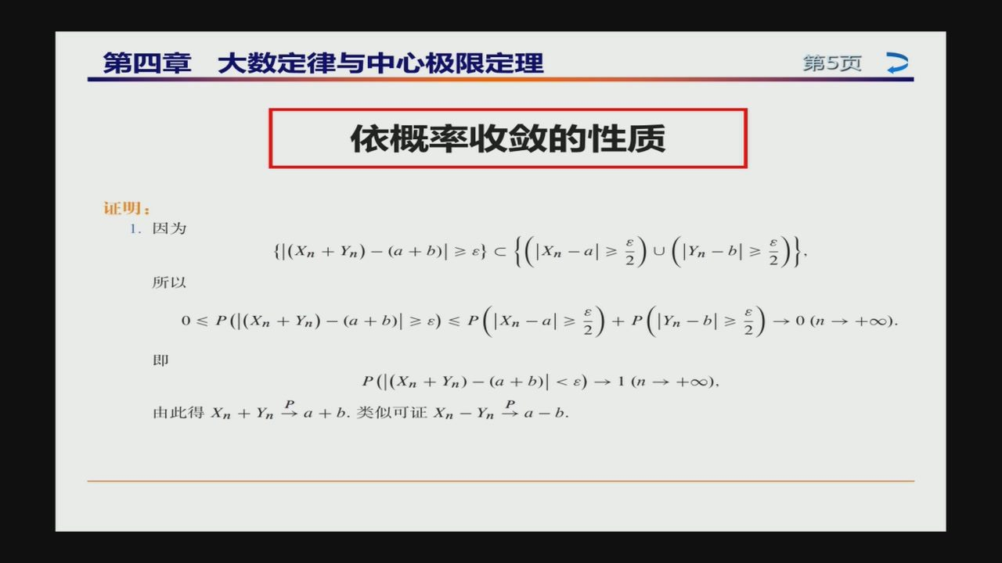
5/59 · 07:14
Notes:
第四章大数定律与中心极限定理
第5页
依概率收敛的性质
证明：
1.因为
{(=19-x1)n(<1-ux1)}>{≤1(q+D)-(μ+x)}
所以
0≤P(l(xn +Yn)-(a+b)l≥e)≤P(1xn-al ≥)+P(1yn-bl≥)→0(n→+0∞).
P(l(Xn+Yn)-（a+b)|<ε)→1(n→+o∞),
由此得Xn+Yna+b.类似可证Xn-Yna-b.

Slide 7
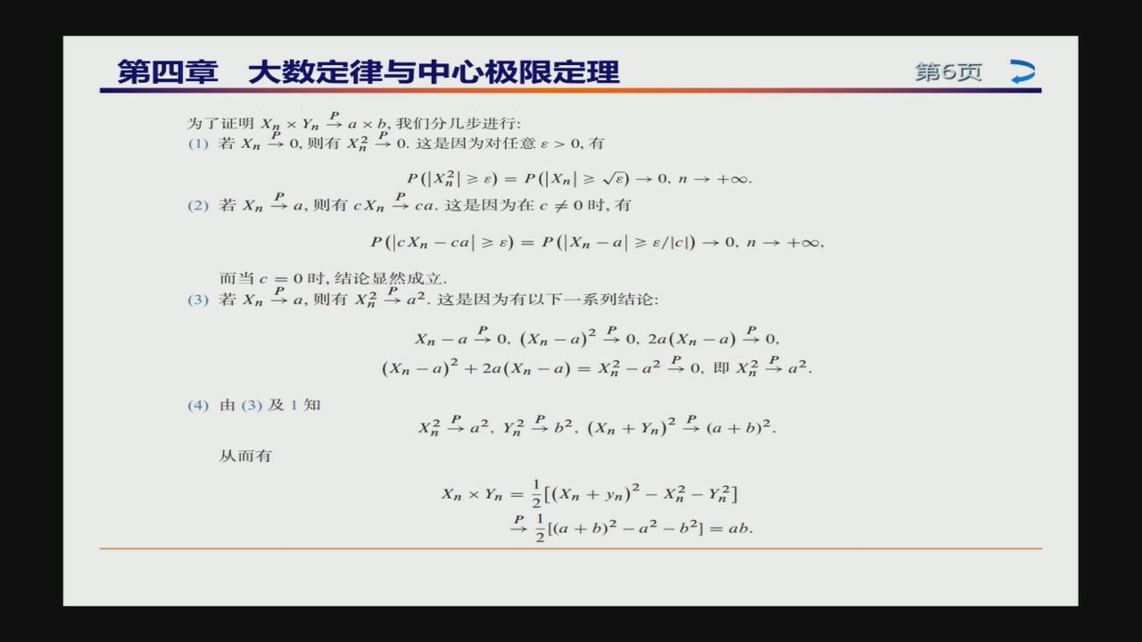
6/59 · 10:55
Notes:
第四章大数定律与中心极限定理
第6页
为了证明Xn×Yna×b,我们分几步进行：
（1）若Xn→0,则有x2→0.这是因为对任意e>0.有
x+←u0←(3<|x1）d=（3<1x1）d
(2)若xna,则有cXnca.这是因为在c≠0时，有
P(lcXn-ca|≥ε)=P(1xn-a|≥ε/lcl)→0,n→+∞∞,
而当c=0时，结论显然成立.
（3）若Xn→a，则有x2→a².这是因为有以下一系列结论：
Xn-a>0.(Xn-a)²0,2a(Xn-a)0.
（Xn-a)²+2a（Xn-a)=x²-a²0,即x²a².
（4）由（3）及1知
xa²，Y²b²，（xn+Yn)²（a+b)².
从而有
XnxYn
[（xn+yn)²-x²-Y²]
[（a+b)²-a²-b²}=ab.

Slide 8
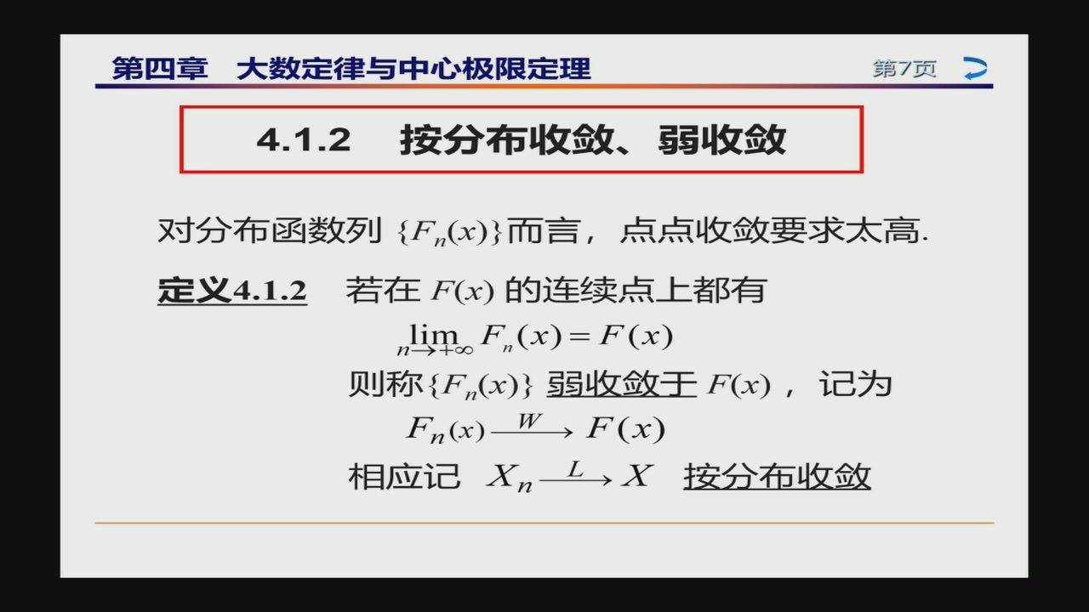
7/59 · 16:30
Notes:
第四章大数定律与中心极限定理
第7页
4.1.2
按分布收敛、弱收敛
对分布函数列{F,(x)}而言，点点收敛要求太高.
定义4.1.2
若在F（x）的连续点上都有
limF,(x)=F(x)
则称{F,(x)}弱收敛于F(x），记为
Fn(x)-W→F(x)
相应记 Xn-LX 按分布收敛

Slide 9
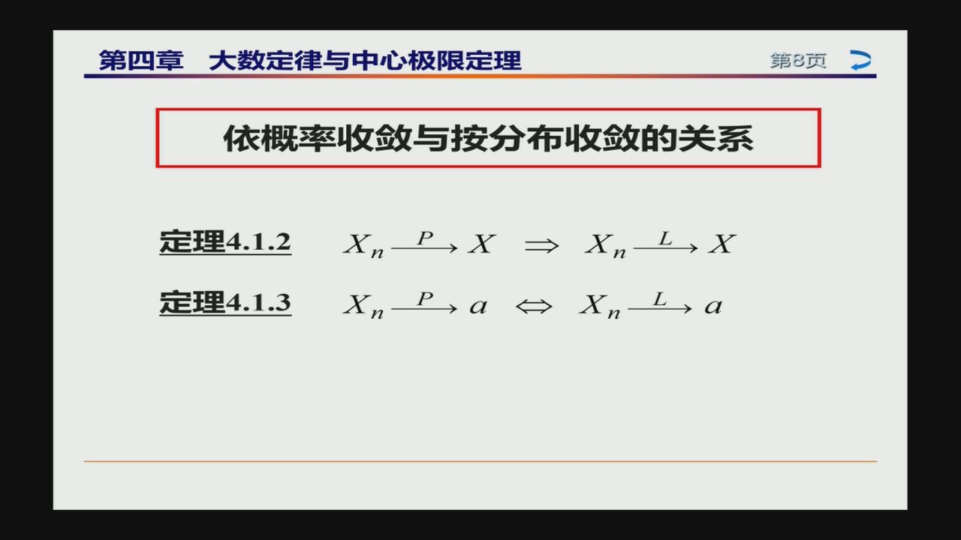
8/59 · 19:29
Notes:
第四章大数定律与中心极限定理
第8页
依概率收敛与按分布收敛的关系
定理4.1.2
Xn P→X =XnL>X
定理4.1.3
XnP>a<XnL>a

Slide 10
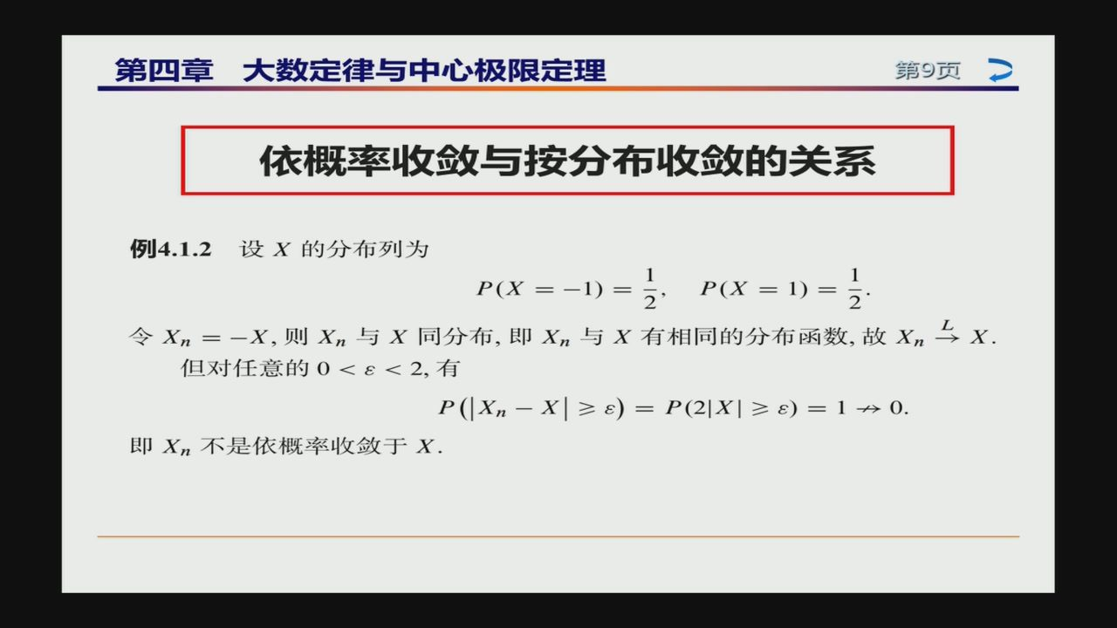
9/59 · 21:05
Notes:
第四章大数定律与中心极限定理
第9页
依概率收敛与按分布收敛的关系
例4.1.2设X的分布列为
P（X=-1)：
P（X=1)：
令 Xn =-X,则Xn与X 同分布,即Xn与X 有相同的分布函数,故 Xn→X.
但对任意的0<8<2，有
0<I=(31xlz)d=(3|x-ux)d
即Xn不是依概率收敛于X.

Slide 11
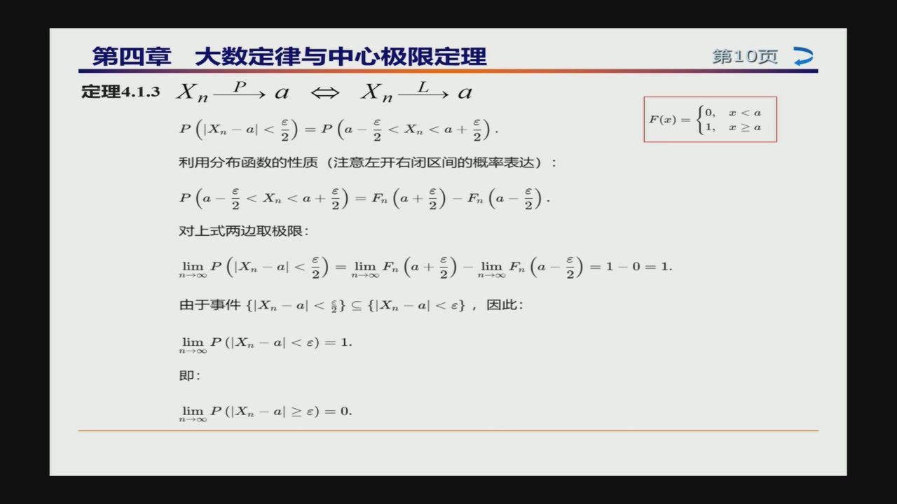
10/59 · 21:07
Notes:
第四章大数定律与中心极限定理
第10页
定理4.1.3 XnP→αXn-
F(x)
0.
D>c
P(1xn-al<)=P(a-<xn<a+).
c≥a
利用分布函数的性质（注意左开右闭区间的概率表达）：
P(a-<xn<a+)=Fn(a+)-Fn(a-).
对上式两边取极限：
limP（1xn-al<)
limFn（a+)
limFn（a-)=1-0=1.
由于事件{|xn-a<}≤{|xn-a|<e}，因此：
limP（1xn-a|<∈)=1.
即：
limP（1xn-a|≥e)=0.

Slide 12
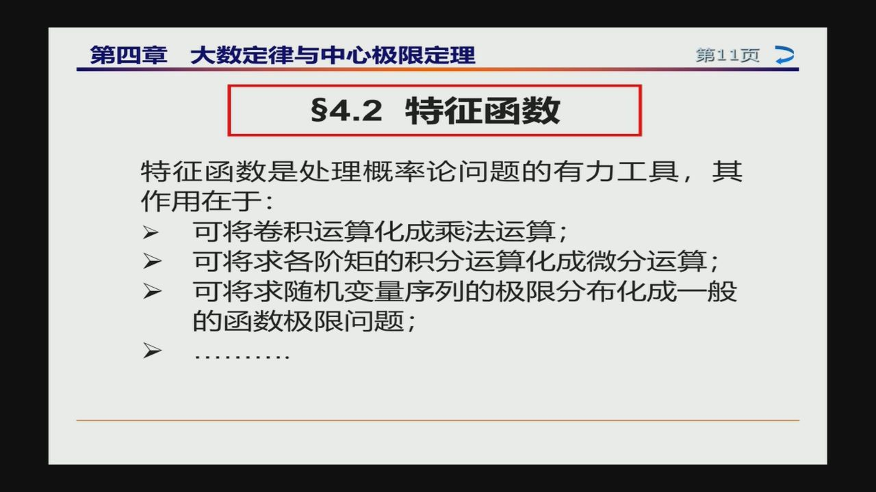
11/59 · 27:40
Notes:
第四章大数定律与中心极限定理
第11页
S4.2特征函数
特征函数是处理概率论问题的有力工具，其
作用在于：
可将卷积运算化成乘法运算；
可将求各阶矩的积分运算化成微分运算；
可将求随机变量序列的极限分布化成一般
的函数极限问题；

Slide 13
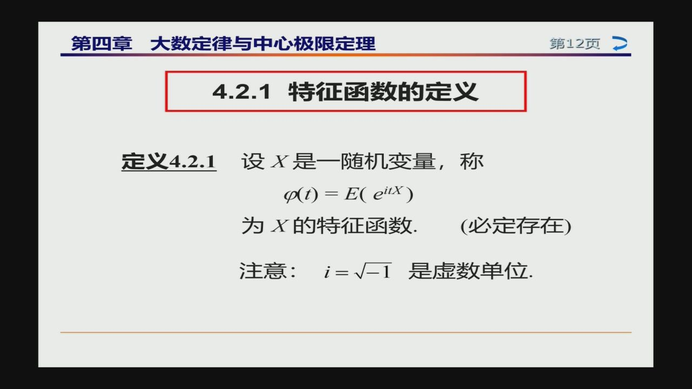
12/59 · 27:53
Notes:
第四章大数定律与中心极限定理
第12页
4.2.1特征函数的定义
定义4.2.1
设X是一随机变量，称
p(t) = E( eitx)
为X的特征函数.
(必定存在)
注意： i=√-1是虚数单位.

Slide 14
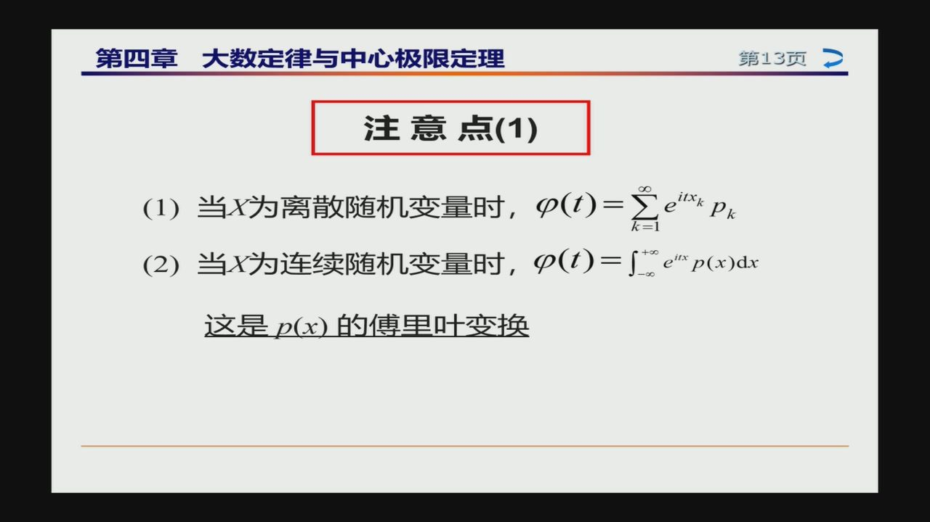
13/59 · 30:00
Notes:
第四章大数定律与中心极限定理
第13页
注意点（1)
(1）当x为离散随机变量时，p(t)=
(2）当x为连续随机变量时，(t)={e"p(x)dx
这是p(x)的傅里叶变换

Slide 15
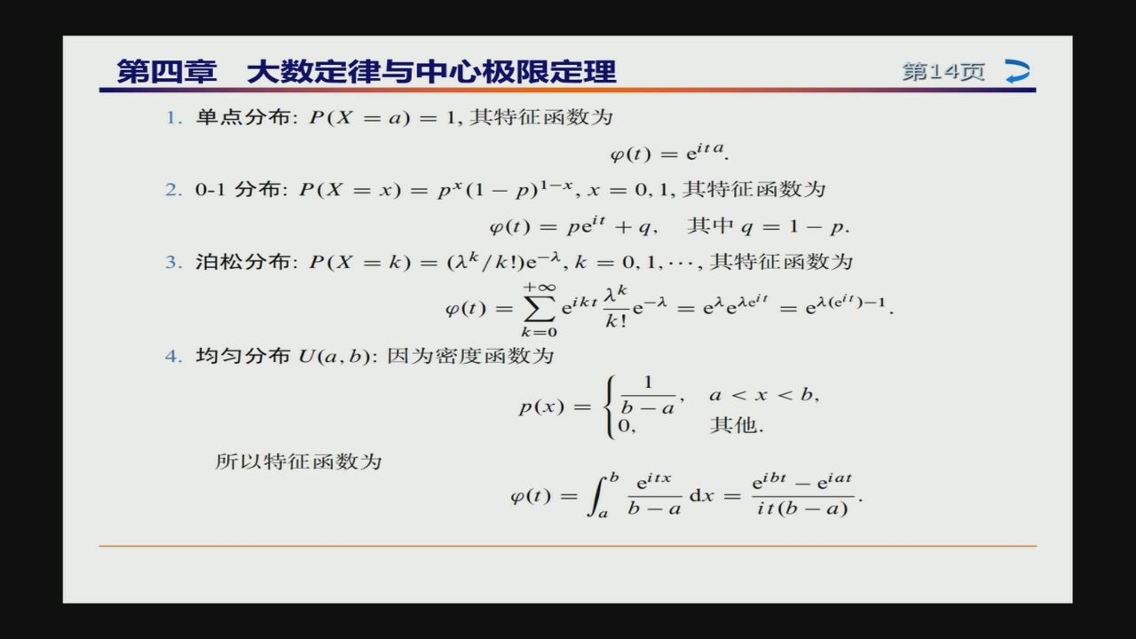
14/59 · 30:41
Notes:
第四章大数定律与中心极限定理
第14页
1.单点分布：P（X=a）=1，其特征函数为
p(t) =eita
2.0-1分布:P（X=x)=p*（1-p)1-x,x=0,1,其特征函数为
p(t)=pet+q，其中q=1-p.
3.泊松分布：P（X=k）=（2k/k!)e-^，k=0,1,··，其特征函数为
+8
(t)=
ikt
en（ei)-1
k!
k=0
4.均匀分布U(a，b)：因为密度函数为
'q>x>D
p(x)
其他.
所以特征函数为
eitx
eibt-eiat
p(t)
d.x
b-
it(b-a)

Slide 16
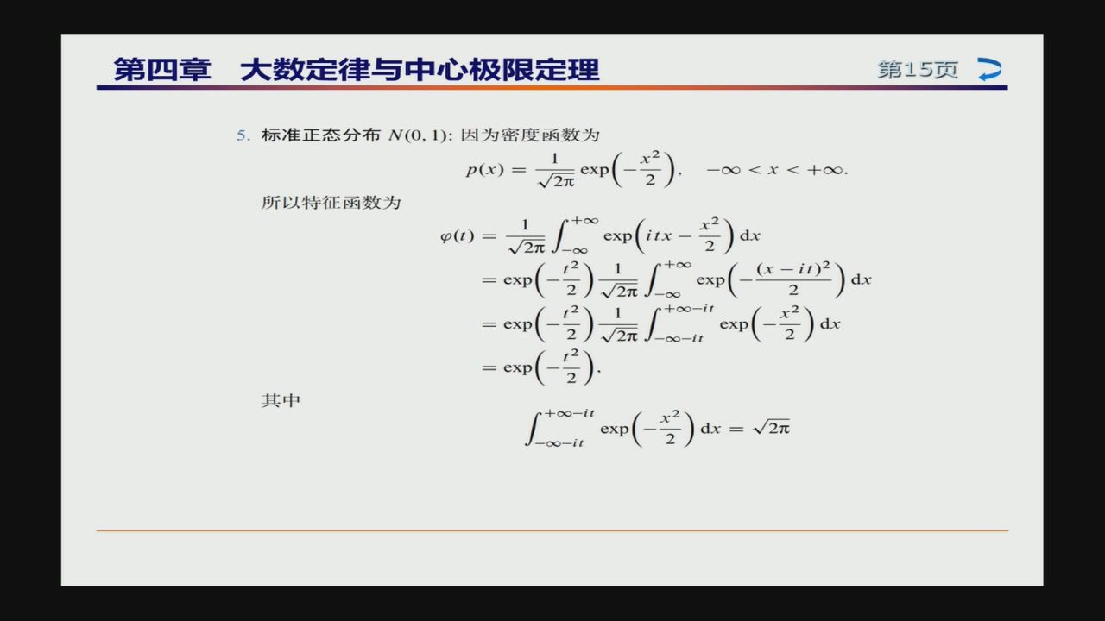
15/59 · 31:23
Notes:
第四章大数定律与中心极限定理
第15页
5.标准正态分布N（0，1）：因为密度函数为
p（x）=
√2元π
8+>x>α
所以特征函数为
（1
/2元
exp(-2)
（x-it)²
dx
#xp(一)元
exp
=exp（-）
其中
exp(-)dx=√2π

Slide 17
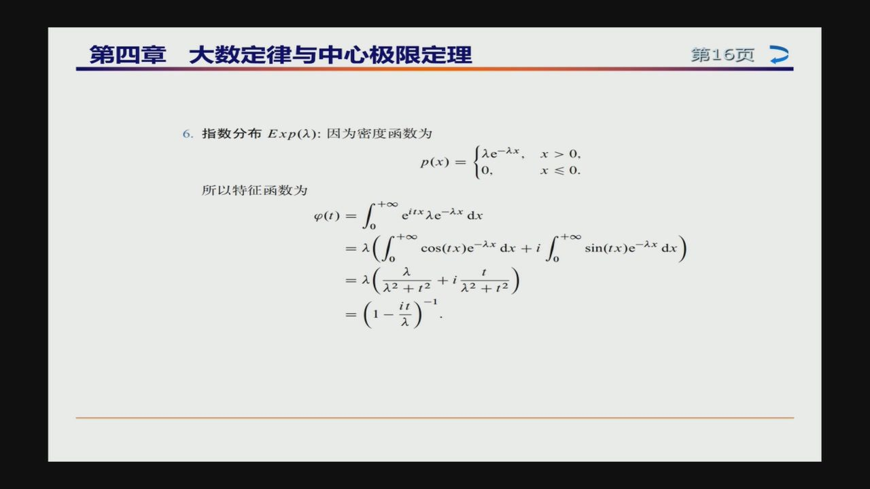
16/59 · 31:35
Notes:
第四章大数定律与中心极限定理
第16页
6.指数分布Exp（2)：因为密度函数为
x>0,
p（x)
0,
x≤0.
所以特征函数为
p(t)
eitxae-Axdx
cos（tx)e-xdx+1
sin(tx)e-x dx
2+12
入2+t2

Slide 18
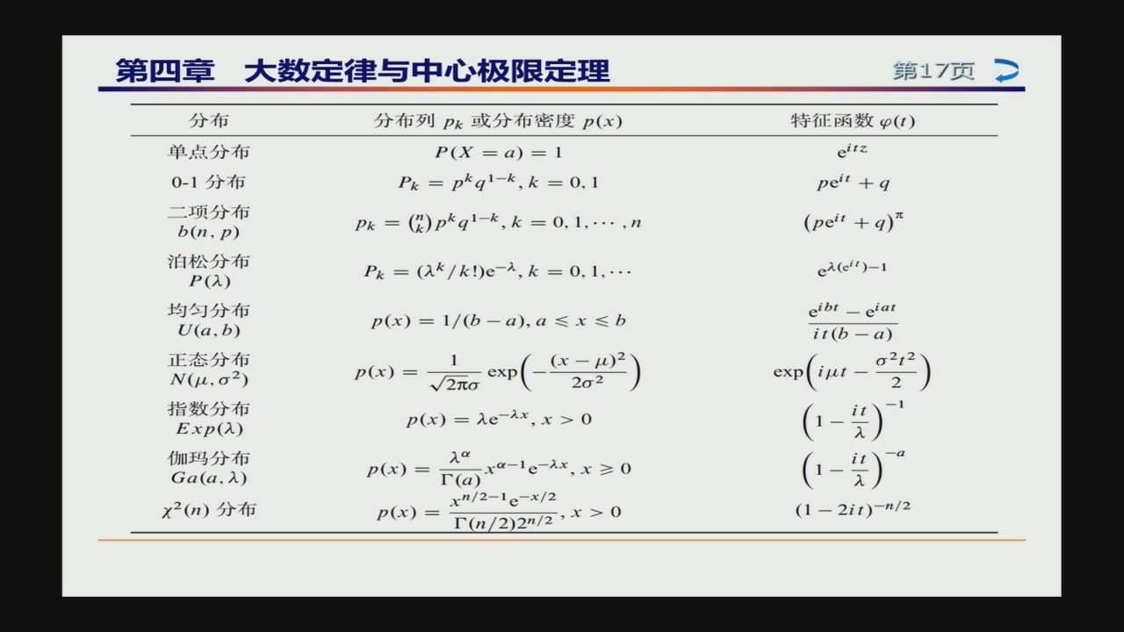
17/59 · 31:38
Notes:
第四章
大数定律与中心极限定理
第17页
分布
分布列pk或分布密度p（x)
特征函数（t）
单点分布
P（x=a)=1
eitz
0-1分布
Pk=pkq1-k，k=0,1
peit+q
二项分布
pk=（)pkq1-k，k=0,1,...
(pei+q)"
b(n,p)
泊松分布
Pk=（ak/k!)e-，k=0,1,..
en(ei)-1
P(A)
均匀分布
eibt-eiat
p（x)=1/(b-a),a≤x≤b
U(a,b)
it(b-a)
正态分布
(x-μ)²
N(μ,o²)
p（x）=
√2元0
2g2
指数分布
p（x)=e-x,x>0
伽玛分布
p（x）=
-x,x≥0
r(a)
xn/2-1e-x/2
x²(n)分布
p（x）=
(1-2it)-n/2
T(n/2)2n/2,x>0

Slide 19
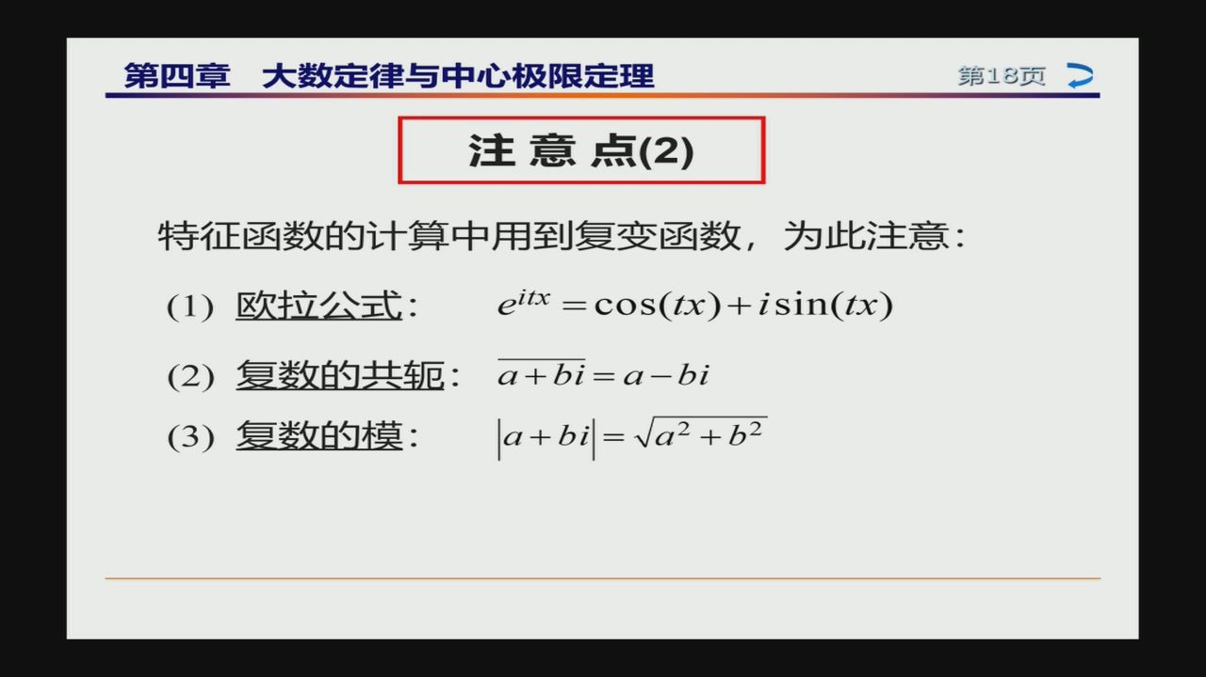
18/59 · 31:48
Notes:
第四章大数定律与中心极限定理
第18页
注意点(2)
特征函数的计算中用到复变函数，为此注意：
（1）欧拉公式：
eitx =cos(tx)+isin(tx)
(2） 复数的共轭： a+bi=a-bi
(3）复数的模：
[a+bil=√a²+ b2

Slide 20
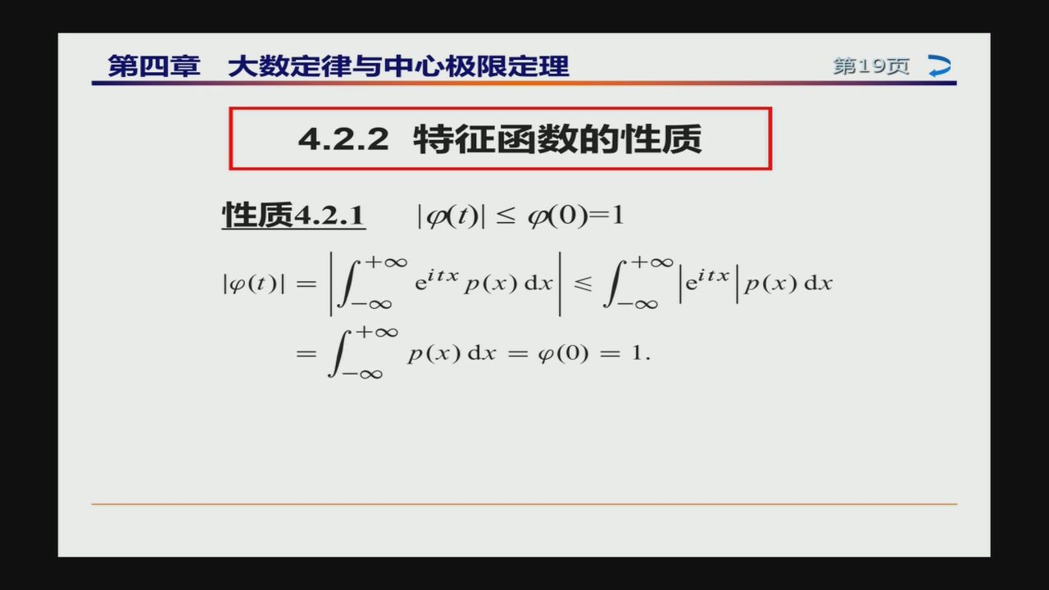
19/59 · 33:11
Notes:
第四章大数定律与中心极限定理
第19页
4.2.2
特征函数的性质
性质4.2.1
lp(t)| ≤ p(0)=1
Ip(t)l =
itx p(x) dx
eitx| p(x) dx
+8
p(x) dx = p(0) = 1.

Slide 21
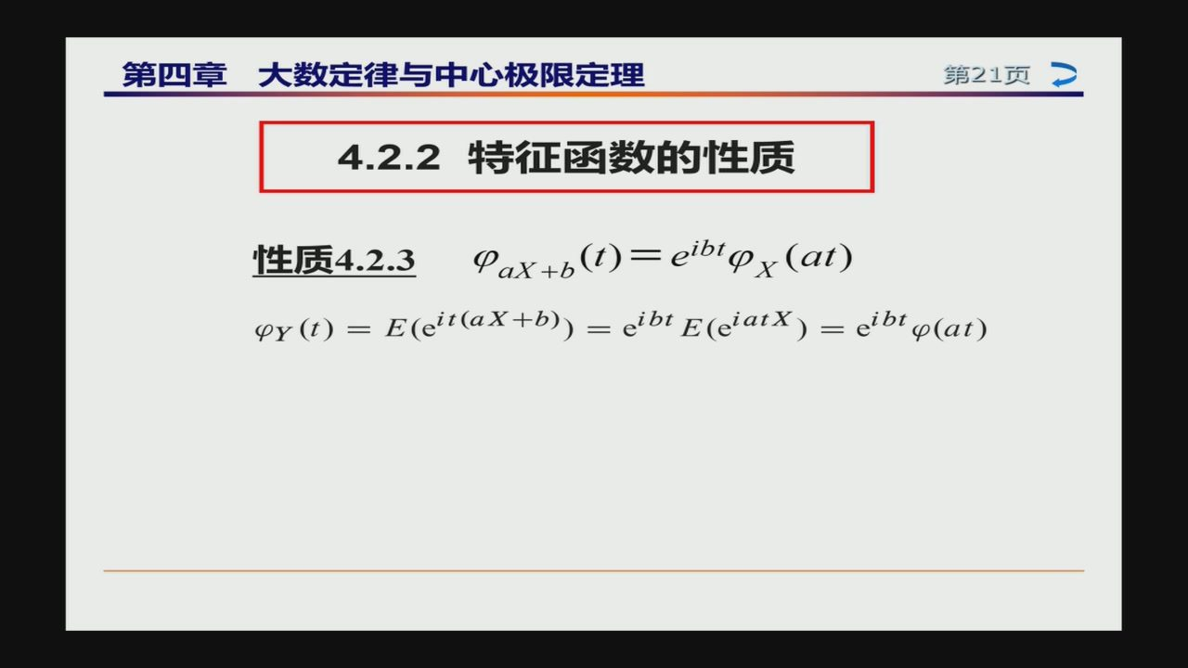
20/59 · 35:15
Notes:
第四章大数定律与中心极限定理
第21页
4.2.2特征函数的性质
性质4.2.3
Pax+b(t) = eibtΦx (at)

Slide 22
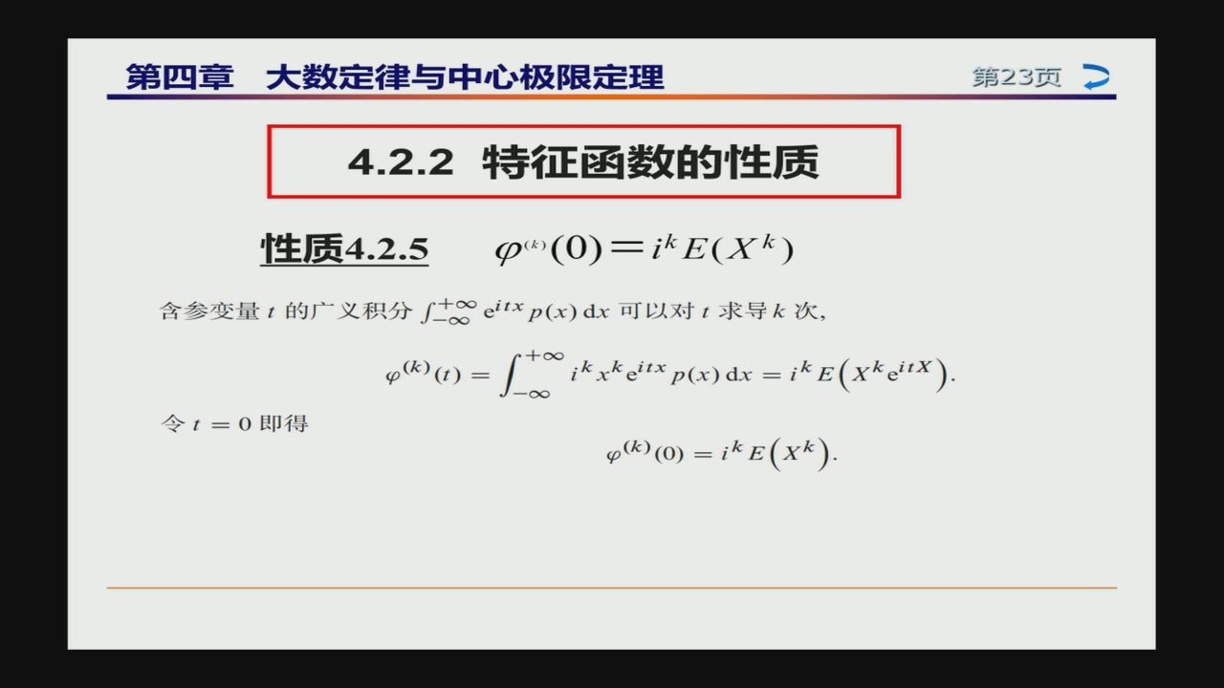
21/59 · 39:04
Notes:
第四章大数定律与中心极限定理
第23页
4.2.2特征函数的性质
性质4.2.5
Φ((0)=ikE(Xk)
含参变量t的广义积分J±+eitxp（x)dx可以对t求导k次，
=(1)(x)
ikxkeitxp(x)dx=ikE(xkeitx).
令t=0即得
(k)(0) =ikE(xk)

Slide 23
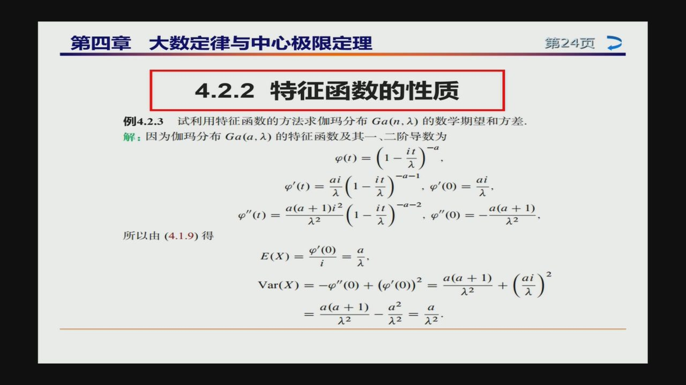
22/59 · 41:46
Notes:
第四章大数定律与中心极限定理
第24页
4.2.2
特征函数的性质
例4.2.3
试利用特征函数的方法求伽玛分布Ga（n，2）的数学期望和方差.
解：因为伽玛分布Ga（a，2）的特征函数及其一、二阶导数为
p(t）=
p'（t)=
p'（o)
a（a+1）i2
a(a+1)
p"(1) =
"（0)
入2
所以由（4.1.9)得
p'(o)
E(X)=
a(a+1)
q2
入2

Slide 24
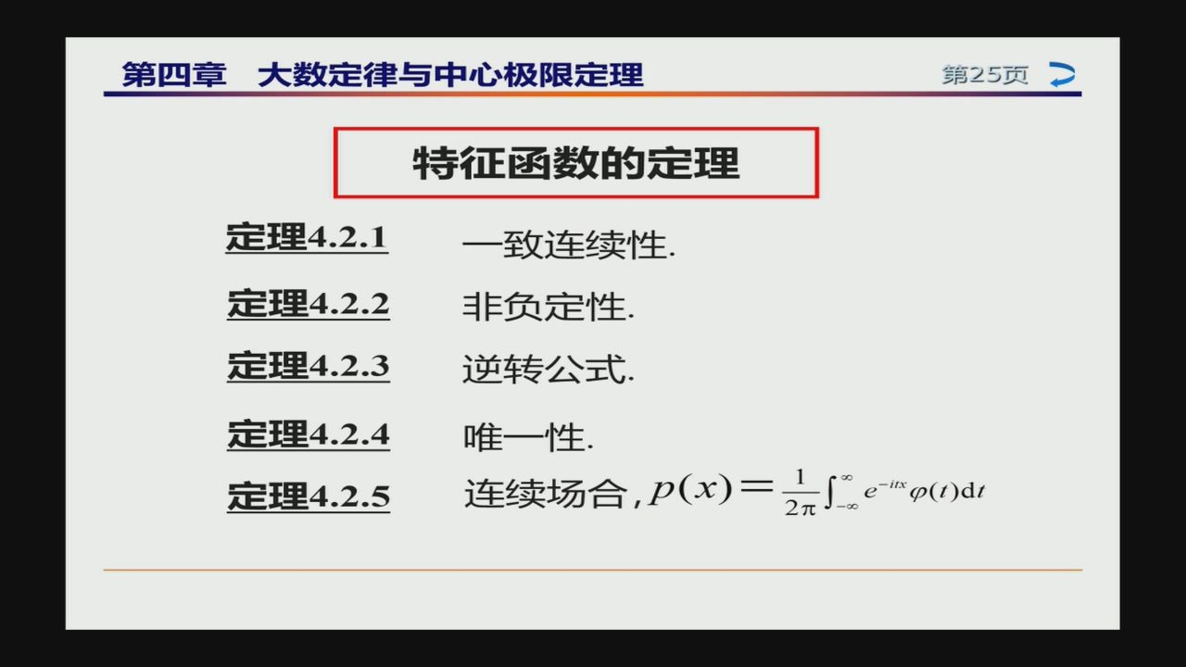
23/59 · 42:53
Notes:
第四章大数定律与中心极限定理
第25页
特征函数的定理
定理4.2.1
致连续性
定理4.2.2
非负定性.
定理4.2.3
逆转公式.
定理4.2.4
唯一性.
连续场合,p(x)=Je-"p()dt
定理4.2.5

Slide 25
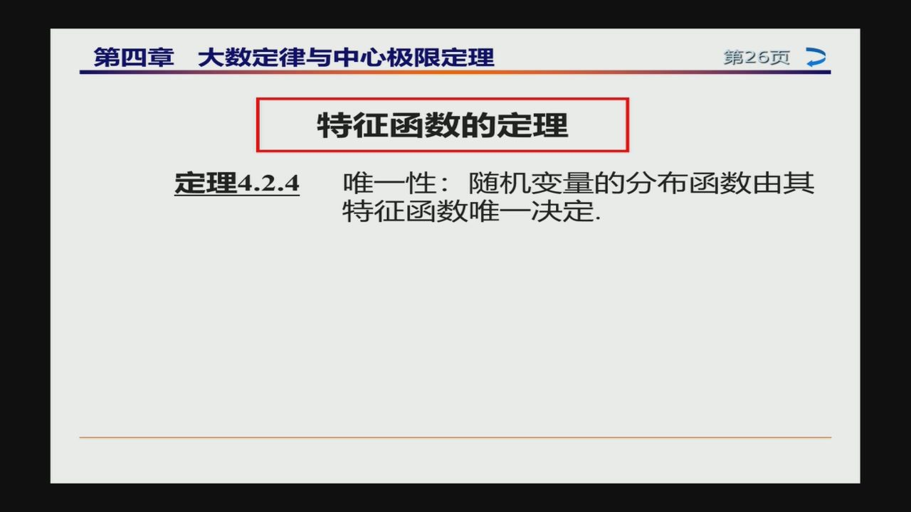
24/59 · 43:07
Notes:
第四章大数定律与中心极限定理
第26页
特征函数的定理
定理4.2.4
唯一性：随机变量的分布函数由其
特征函数唯一决定.

Slide 26
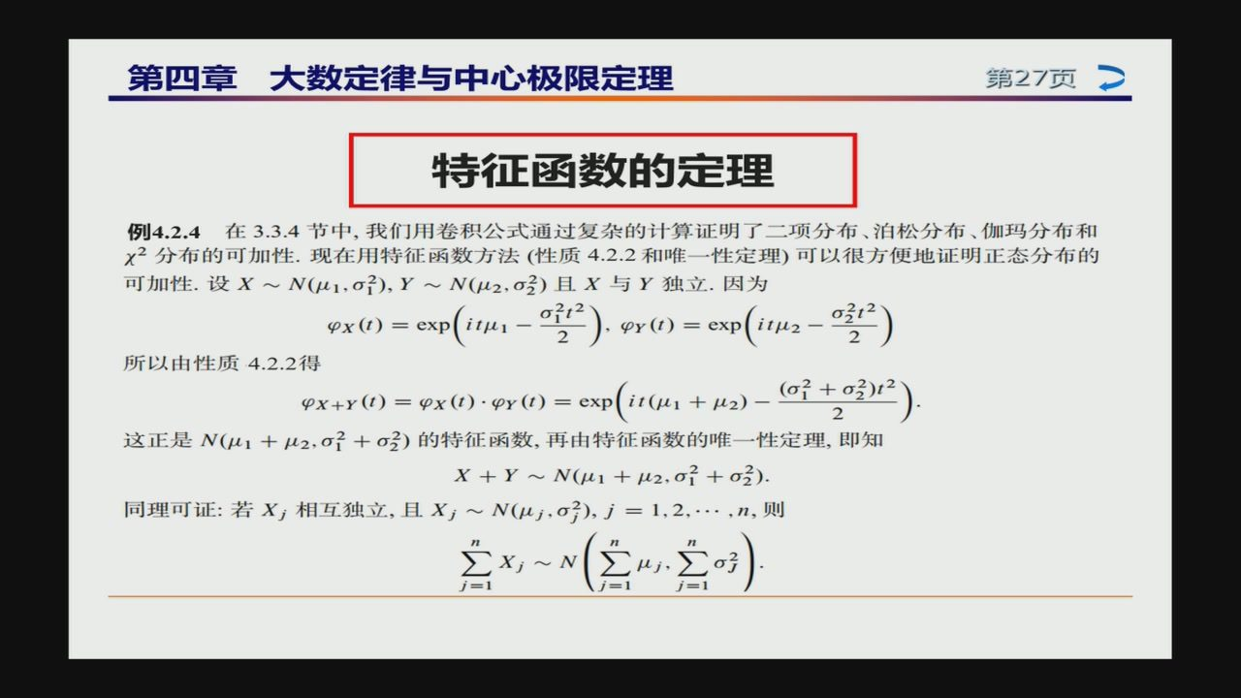
25/59 · 43:44
Notes:
第四章大数定律与中心极限定理
第27页
特征函数的定理
例4.2.4在3.3.4节中，我们用卷积公式通过复杂的计算证明了二项分布、泊松分布、伽玛分布和
x²分布的可加性.现在用特征函数方法（性质4.2.2和唯一性定理）可以很方便地证明正态分布的
可加性.设X~N（μ1，o²），Y~N（μ2，o2）且X与Y独立.因为
pr(t) = exp(itμ2 -
0212
所以由性质4.2.2得
px+r(t) = @x(t) · pr(t) = exp(it(μ1 + μ2) - (
(²+02）t
这正是N（μ1+μ2，o²+o2）的特征函数，再由特征函数的唯一性定理，即知
X+Y~N（μ1+μ2,o²+o2).
同理可证：若x;相互独立，且x~N（μj，o}），j=1,2,.，n，则

Slide 27
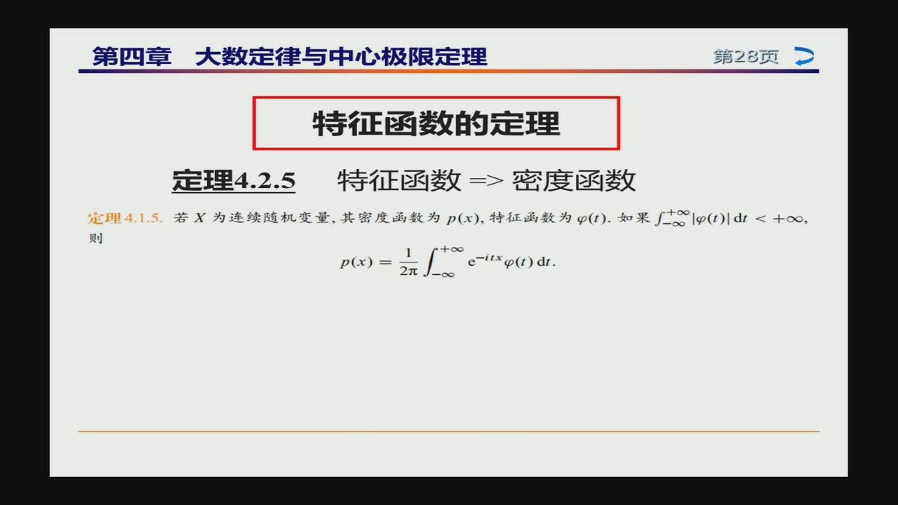
26/59 · 46:27
Notes:
第四章大数定律与中心极限定理
第28页
特征函数的定理
定理4.2.5
特征函数=>密度函数
定理4.1.5.若X为连续随机变量，其密度函数为p（x)，特征函数为（t).如果f+lp（t)|dt<+∞o，
+8
p（x)=
e-itxp(t)dt.
2π

Slide 28
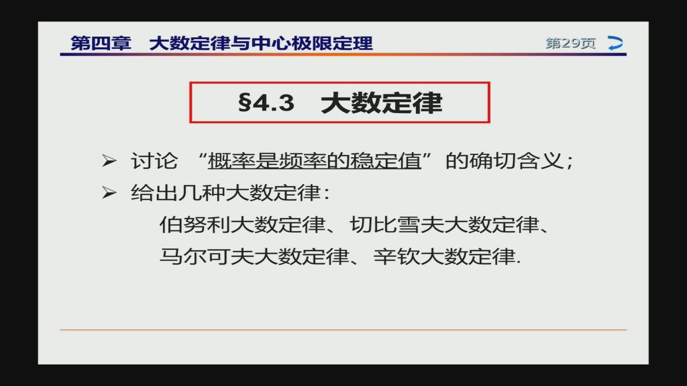
27/59 · 56:58
Notes:
第四章大数定律与中心极限定理
第29页
54.3大数定律
讨论“概率是频率的稳定值”的确切含义;
给出几种大数定律：
伯努利大数定律、切比雪夫大数定律、
马尔可夫大数定律、辛钦大数定律.

Slide 29
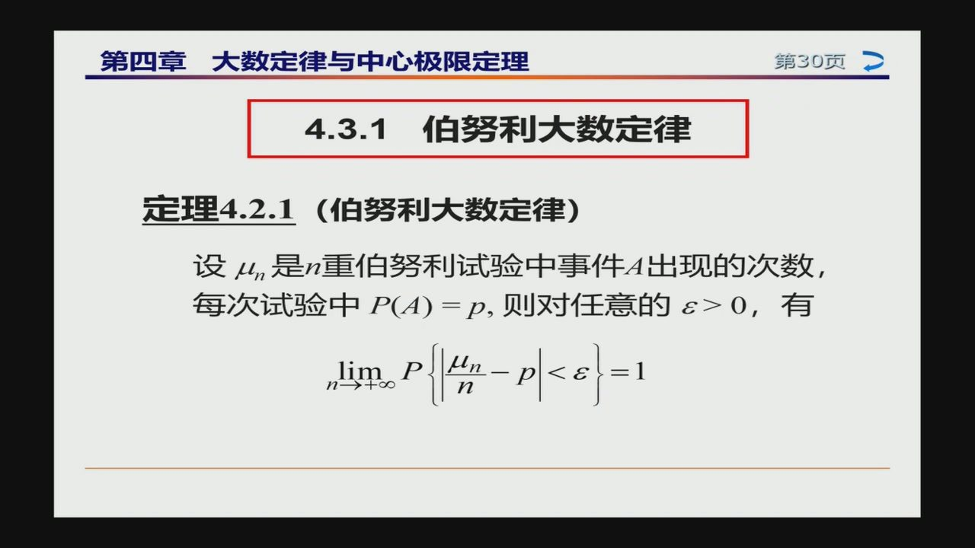
28/59 · 58:10
Notes:
第四章大数定律与中心极限定理
第30页
4.3.1伯努利大数定律
定理4.2.1（伯努利大数定律）
设u是n重伯努利试验中事件A出现的次数，
每次试验中 P(A)=p,则对任意的ε>0，有
-p<e=1
limo

Slide 30
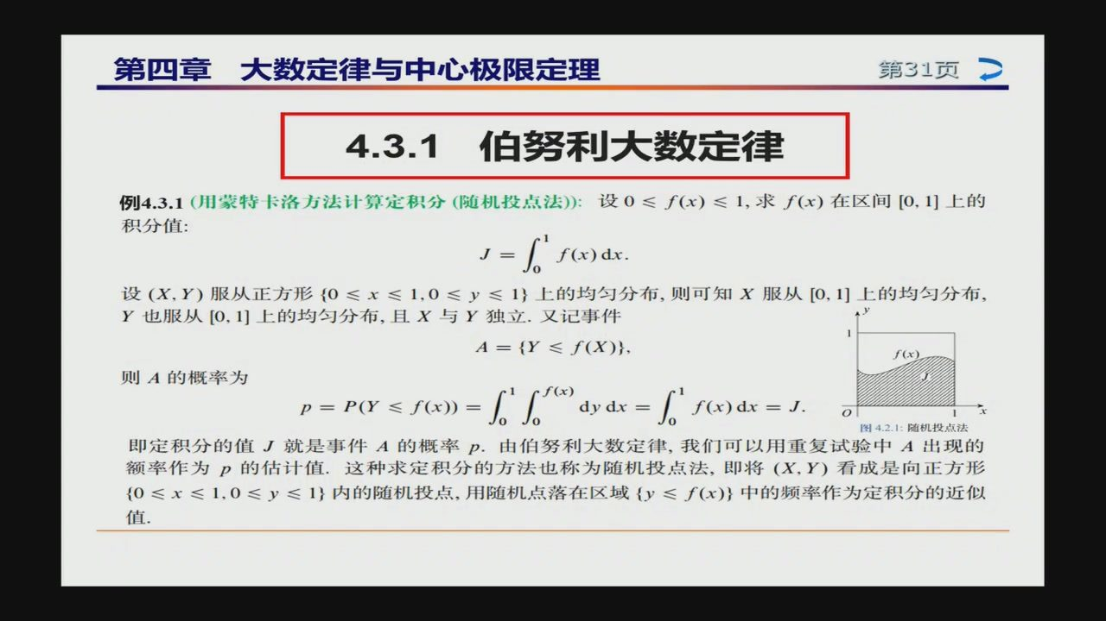
29/59 · 60:44
Notes:
第四章大数定律与中心极限定理
第31页
4.3.1伯努利大数定律
例4.3.1（用蒙特卡洛方法计算定积分（随机投点法））：设0≤f（x）≤1，求f（x）在区间[0,1]上的
积分值：
(x)dx
设（X，Y）服从正方形{0≤x≤1，0≤y≤1}上的均匀分布，则可知X服从[0，1]上的均匀分布，
Y也服从[0，1]上的均匀分布，且X与Y独立.又记事件
A={Y≤f(X)}，
f(x)
则A的概率为
=((x)f≥ xd = d
（x）
dydx
f(x)dx=J.
图4.2.1：随机投点法
即定积分的值J就是事件A的概率P.由伯努利大数定律，我们可以用重复试验中A出现的
额率作为P的估计值.这种求定积分的方法也称为随机投点法，即将（X，Y）看成是向正方形
{0≤x≤1,0≤y≤1}内的随机投点，用随机点落在区域{y≤f（x）}中的频率作为定积分的近似

Slide 31
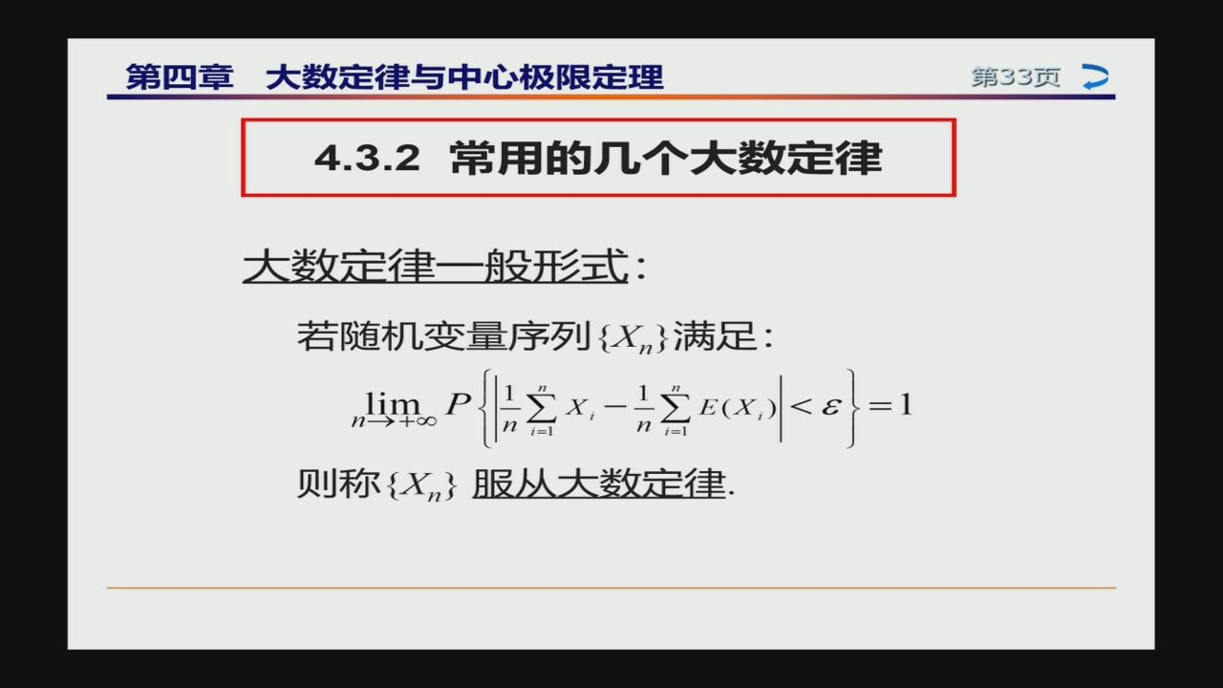
30/59 · 65:25
Notes:
第四章大数定律与中心极限定理
第33页
4.3.2常用的几个大数定律
大数定律一般形式：
若随机变量序列{X}满足：
x-<=
lim
n+oo
则称{X,}服丛大数定律

Slide 32
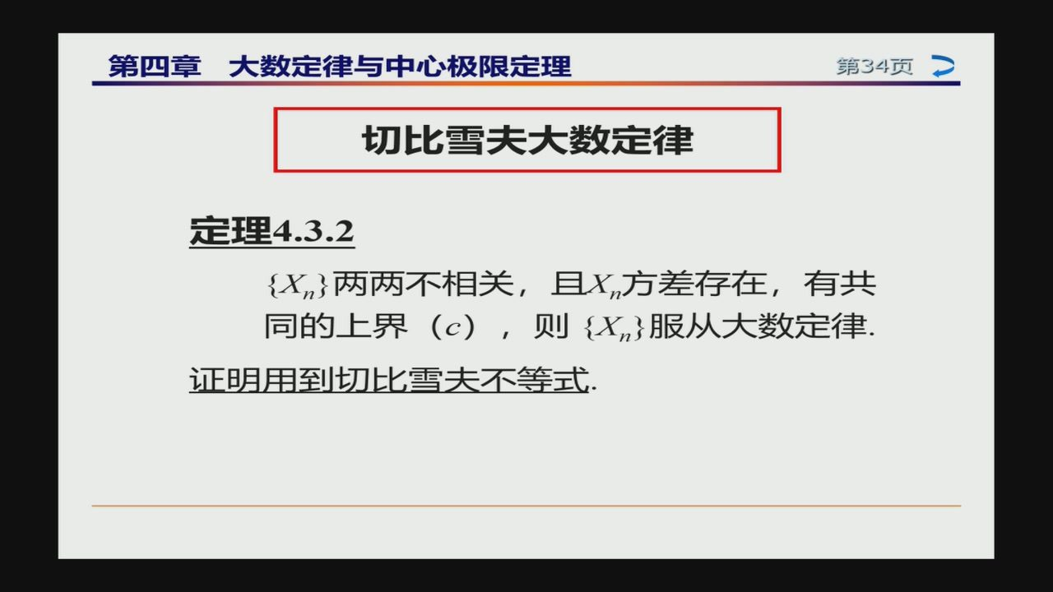
31/59 · 68:12
Notes:
第四章大数定律与中心极限定理
第34页
切比雪夫大数定律
定理4.3.2
{Xn}两两不相关，且X,方差存在，有共
同的上界（c），则{Xn}服从大数定律.
证明用到切比雪夫不等式

Slide 33
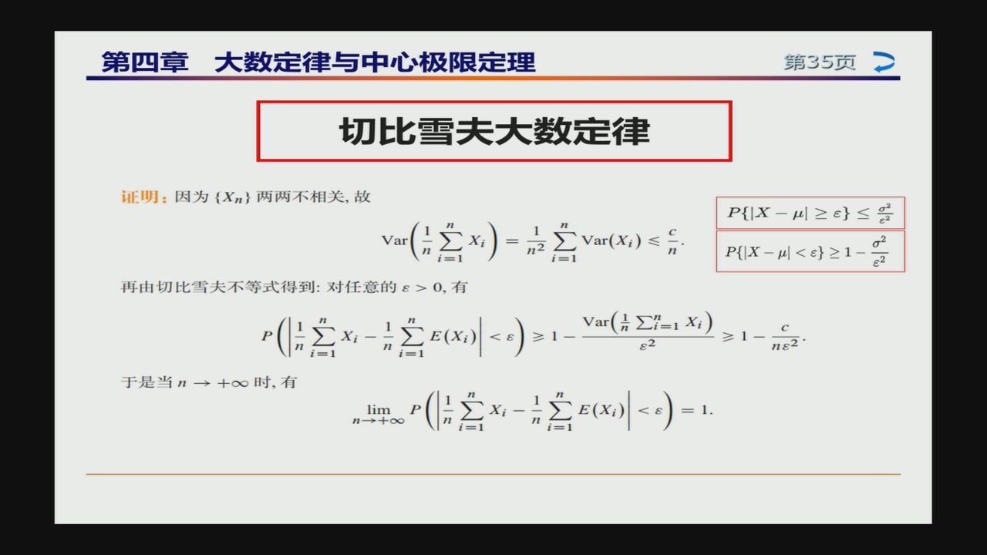
32/59 · 68:49
Notes:
第四章大数定律与中心极限定理
第35页
切比雪夫大数定律
证明：因为{Xn}两两不相关，故
P{1X-μ≥e}<
≥(x)=(x)
P{|x-μ|<e}≥1
再由切比雪夫不等式得到：对任意的>0，有
1<(>（(x)x)
Var（∑=1Xi
于是当n→+∞o时，有
(》x-》E(x)<9)=1
lim
n→+00

Slide 34
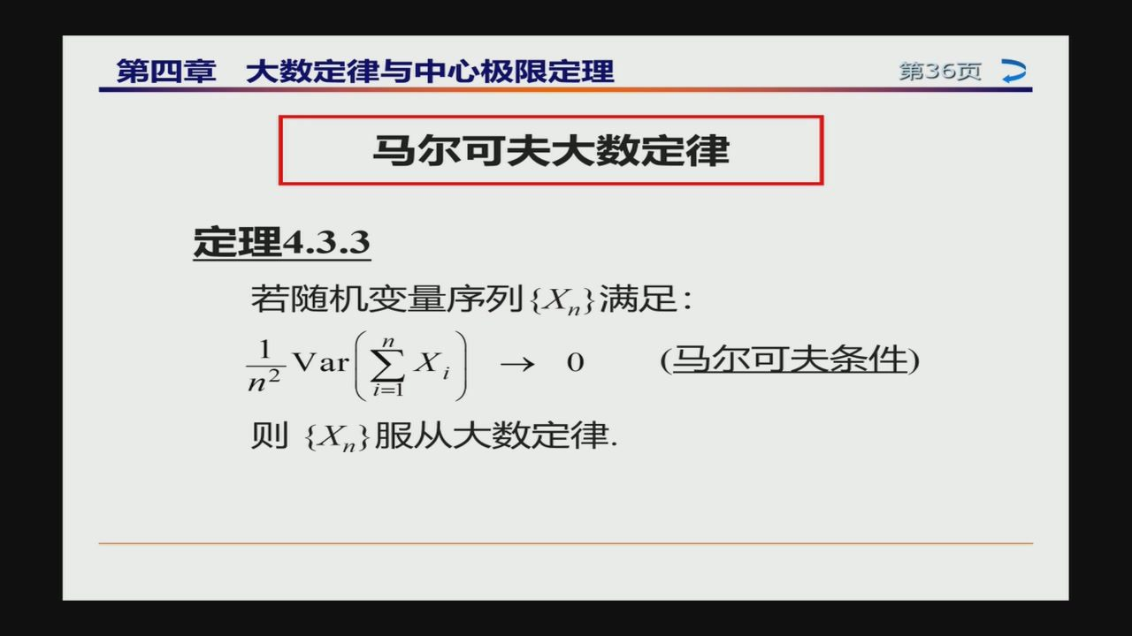
33/59 · 73:10
Notes:
第四章大数定律与中心极限定理
第36页
马尔可夫大数定律
定理4.3.3
若随机变量序列{X}满足：
x;
Var
（马尔可夫条件）
h2
则{X}服从大数定律

Slide 35
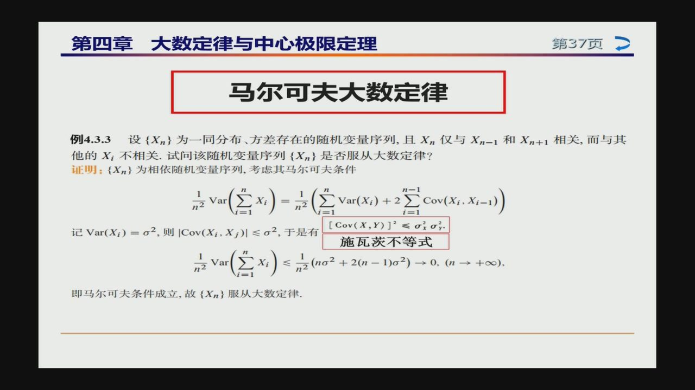
34/59 · 73:36
Notes:
第四章大数定律与中心极限定理
第37页
马尔可夫大数定律
例4.3.3设{X}为一同分布、方差存在的随机变量序列，且X，仅与Xn-1和Xn+1相关，而与其
他的X：不相关.试问该随机变量序列{X}是否服从大数定律？
证明：{Xn）为相依随机变量序列，考虑其马尔可夫条件
)=（
Var(xi)+2
Cov(xi,Xj-
[Cov（x,Y)]²≤oo2.
记Var（Xi）=o²，则ICov（X，Xj)丨≤o²，于是有
施瓦茨不等式
（no²+2（n-1）o²)→0.(n→+00）,
即马尔可夫条件成立，故Xn}服从大数定律

Slide 36
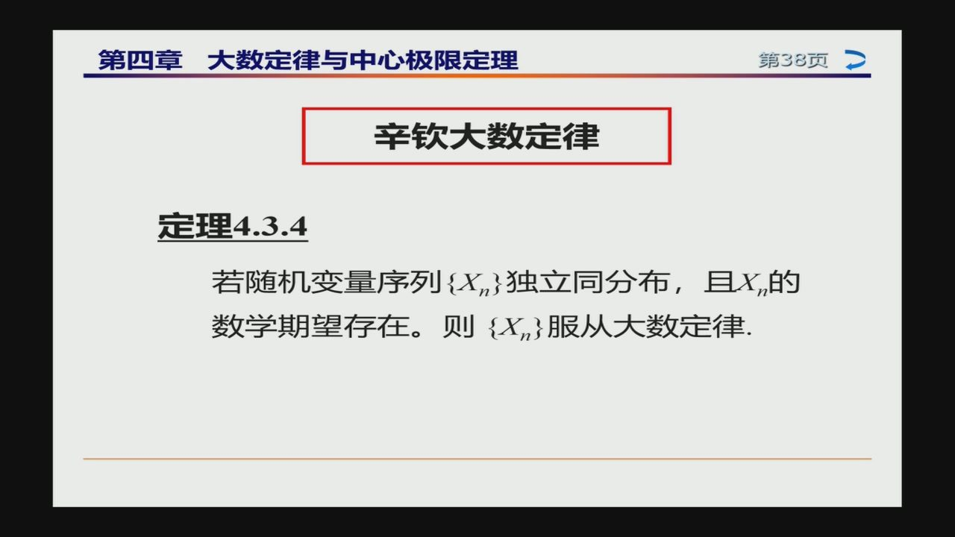
35/59 · 77:18
Notes:
第四章大数定律与中心极限定理
第38页
辛钦大数定律
定理4.3.4
若随机变量序列{X,}独立同分布，且X,的
数学期望存在。则{X}服从大数定律.

Slide 37
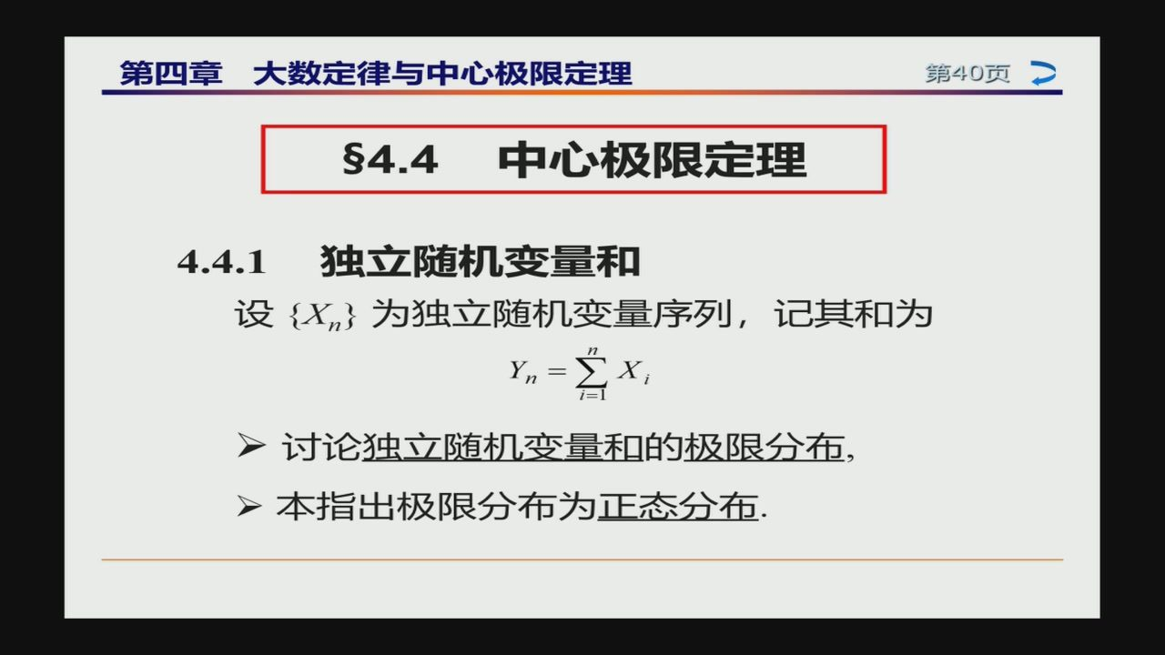
36/59 · 78:36
Notes:
第四章大数定律与中心极限定理
第40页
$4.4
中心极限定理
4.4.1
独立随机变量和
设{Xn}为独立随机变量序列，记其和为
Yn=
》讨论独立随机变量和的极限分布，
>本指出极限分布为正态分布

Slide 38
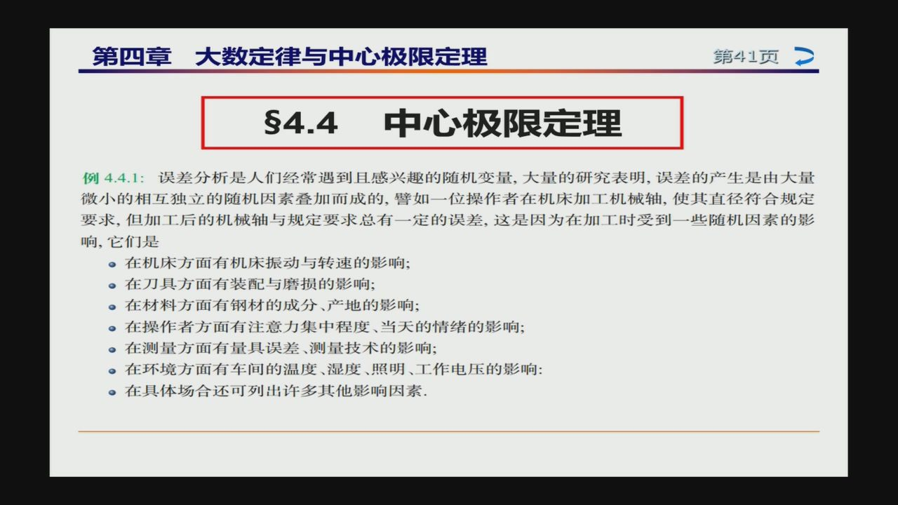
37/59 · 79:27
Notes:
第四章大数定律与中心极限定理
第41页
54.4
中心极限定理
例4.4.1：误差分析是人们经常遇到且感兴趣的随机变量，大量的研究表明，误差的产生是由大量
微小的相互独立的随机因素叠加而成的，譬如一位操作者在机床加工机械轴，使其直径符合规定
要求，但加工后的机械轴与规定要求总有一定的误差，这是因为在加工时受到一些随机因素的影
响，它们是
·在机床方面有机床振动与转速的影响；
·在刀具方面有装配与磨损的影响；
·在材料方面有钢材的成分、产地的影响；
·在操作者方面有注意力集中程度、当天的情绪的影响；
在测量方面有量具误差、测量技术的影响；
在环境方面有车间的温度、湿度、照明、工作电压的影响：
·在具体场合还可列出许多其他影响因素.

Slide 39
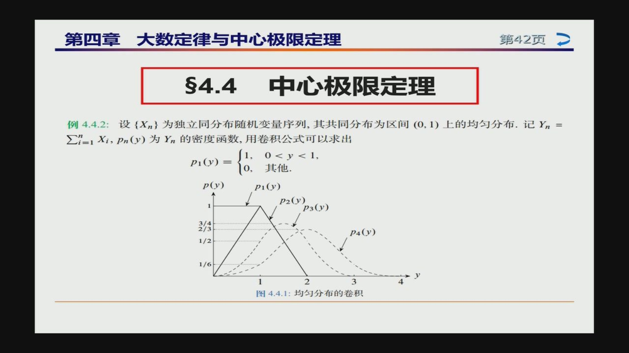
38/59 · 80:17
Notes:
第四章大数定律与中心极限定理
第42页
54.4
中心极限定理
Z=1X，Pn（y）为Y的密度函数，用卷积公式可以求出
1，0<y<1,
10.其他.
p(y)
pi(y)
p2(y)
P3(y)
P4(y)
图4.4.1：均匀分布的卷积

Slide 40
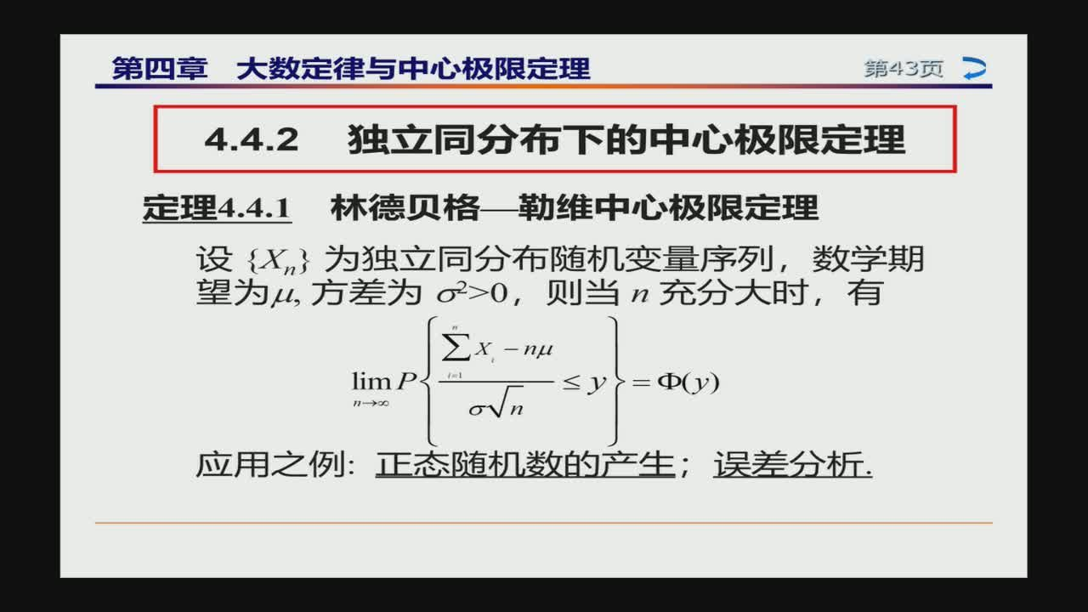
39/59 · 81:39
Notes:
第四章大数定律与中心极限定理
第43页
4.4.2
独立同分布下的中心极限定理
定理4.4.1
林德贝格一勒维中心极限定理
设{X}为独立同分布随机变量序列，数学期
望为μ,方差为o²>0，则当n充分大时，有
Zx-nu
lim P
(=
oVn
应用之例：正态随机数的产生；误差分析

Slide 41
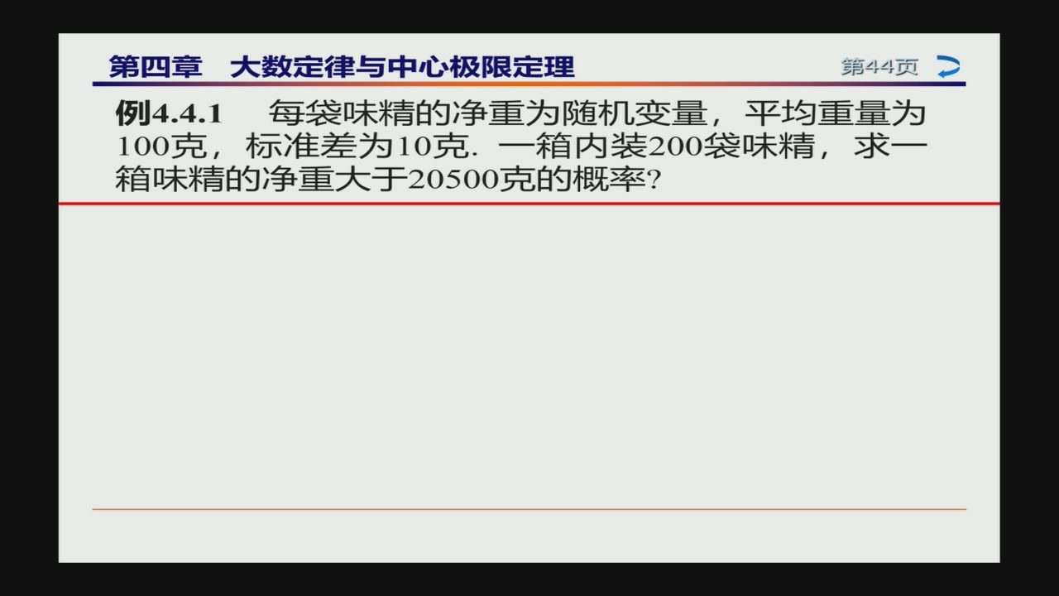
40/59 · 84:23
Notes:
第四章大数定律与中心极限定理
第44页
例4.4.1
每袋味精的净重为随机变量，平均重量为
100克，标准差为10克．一箱内装200袋味精，求一
箱味精的净重大于20500克的概率？

Slide 42
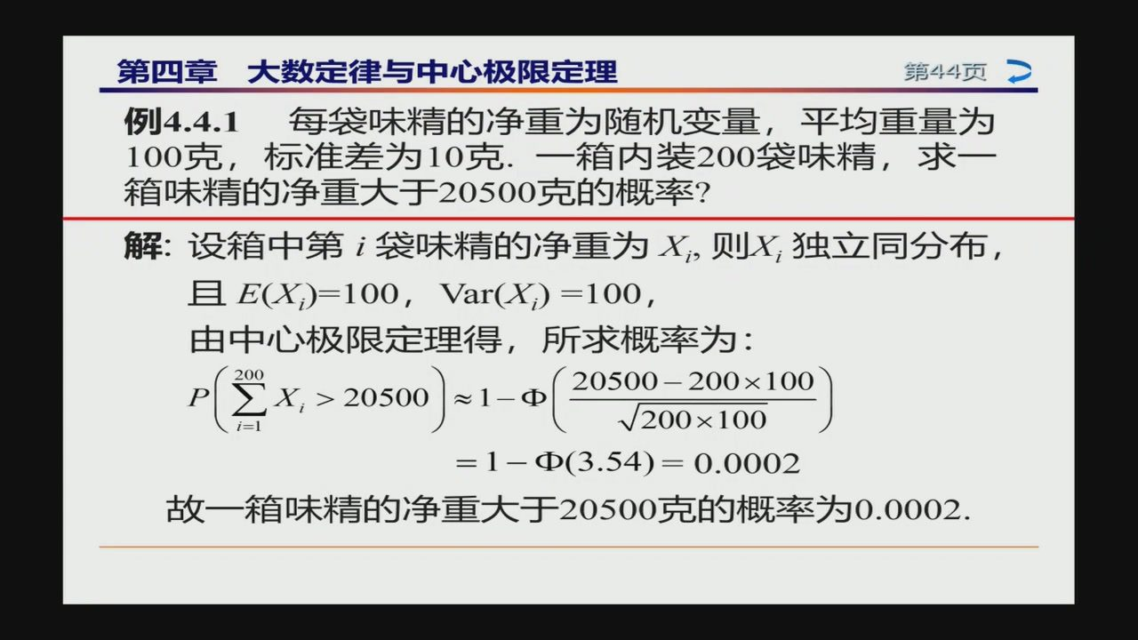
41/59 · 84:50
Notes:
第四章大数定律与中心极限定理
第44页
例4.4.1
每袋味精的净重为随机变量，平均重量为
100克，标准差为10克．一箱内装200袋味精，求一
箱味精的净重大于20500克的概率？
解：设箱中第i袋味精的净重为X，则X，独立同分布，
目 E(X)=100, Var(X) =100,
由中心极限定理得，所求概率为：
200
20500-200×100
∑X,>20500|≈1-Φ
√200×100
=1-Φ(3.54)=0.0002
故一箱味精的净重大于20500克的概率为0.0002.

Slide 43
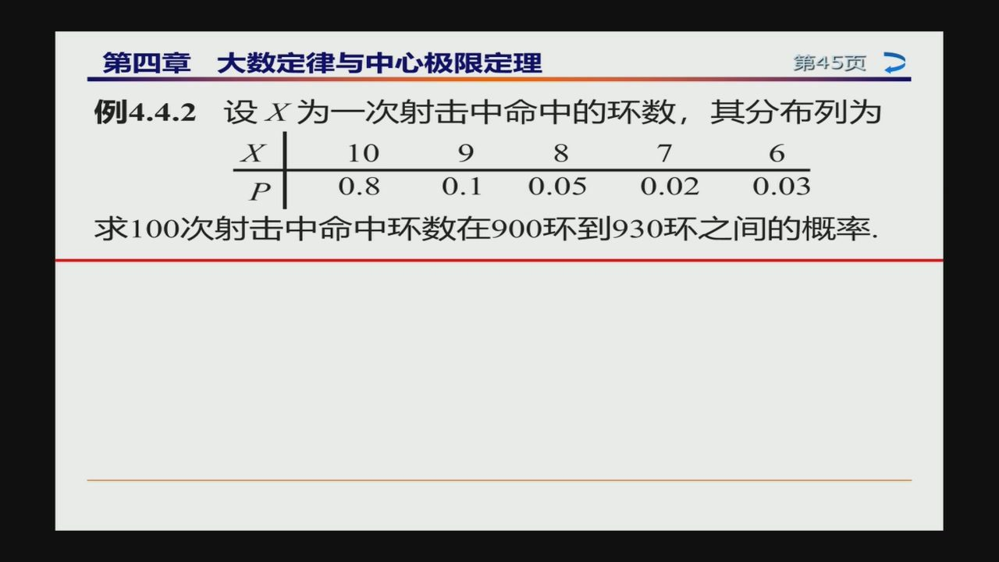
42/59 · 86:17
Notes:
第四章大数定律与中心极限定理
第45页
例4.4.2
设X为一次射击中命中的环数，其分布列为
0.8
0.1
0.05
0.02
0.03
求100次射击中命中环数在900环到930环之间的概率

Slide 44
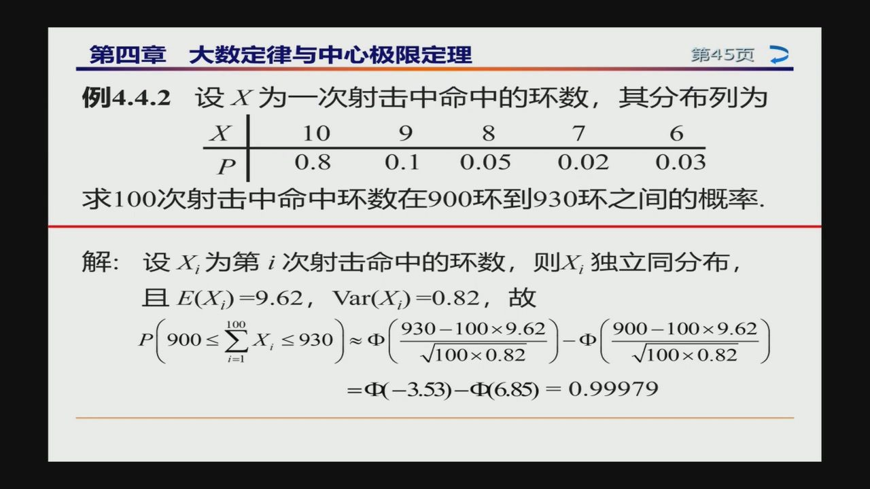
43/59 · 86:43
Notes:
第四章大数定律与中心极限定理
第45页
例4.4.2
设X为一次射击中命中的环数，其分布列为
0.8
0.1
0.05
0.02
0.03
求100次射击中命中环数在900环到930环之间的概率
解：设X,为第i次射击命中的环数，则x,独立同分布，
且 E(X)=9.62，Var(X;)=0.82，故
P900 ≤∑x,≤930
100
930-100×9.62
900-100×9.62
√100×0.82
√100×0.82
i=1
=Φ( -3.53)-Φ(6.85) = 0.99979

Slide 45
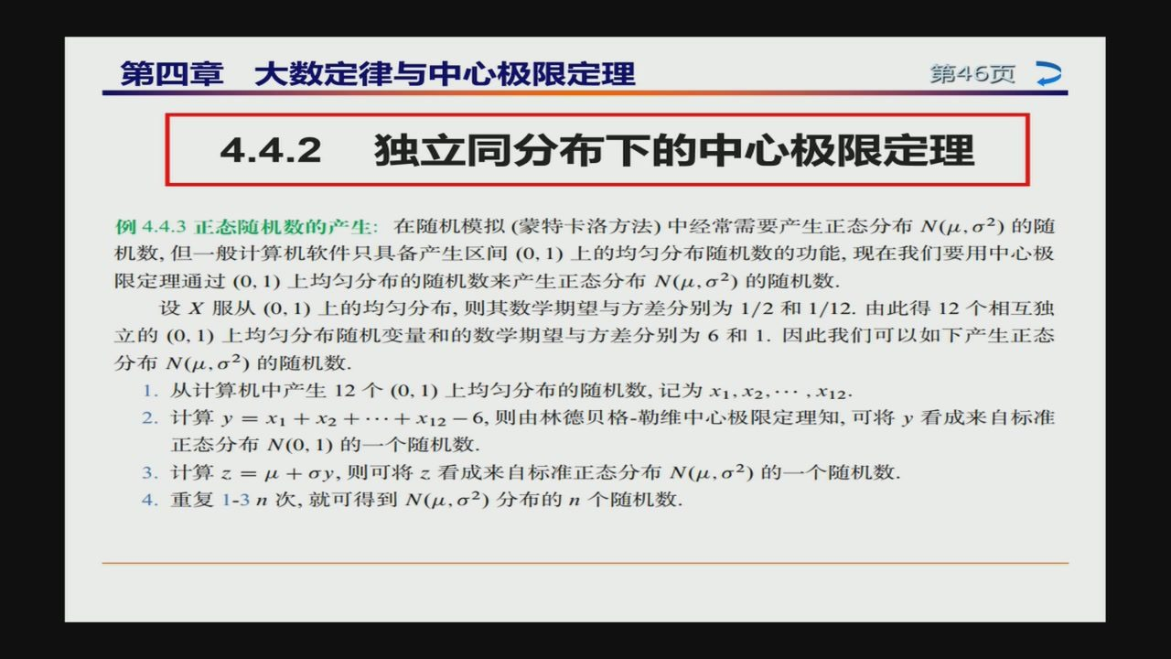
44/59 · 87:13
Notes:
第四章大数定律与中心极限定理
第46页
4.4.2
独立同分布下的中心极限定理
例4.4.3正态随机数的产生：在随机模拟（蒙特卡洛方法）中经常需要产生正态分布N（μ，o2）的随
机数，但一般计算机软件只具备产生区间（0，1）上的均匀分布随机数的功能，现在我们要用中心极
限定理通过（0，1）上均匀分布的随机数来产生正态分布N（μ，o2）的随机数.
设X服从（0，1）上的均匀分布，则其数学期望与方差分别为1/2和1/12.由此得12个相互独
立的（0，1）上均匀分布随机变量和的数学期望与方差分别为6和1.因此我们可以如下产生正态
分布N（μ，o²）的随机数.
1.从计算机中产生12个（0，1）上均匀分布的随机数，记为x1，x2，·，x12
2.计算y=x1+x2+·+x12-6,则由林德贝格-勒维中心极限定理知，可将y看成来自标准
正态分布N（0，1）的一个随机数.
3.计算z=μ+oy，则可将z看成来自标准正态分布N（μ，o²）的一个随机数.
4.重复1-3n次，就可得到N（μ，o2）分布的n个随机数

Slide 46
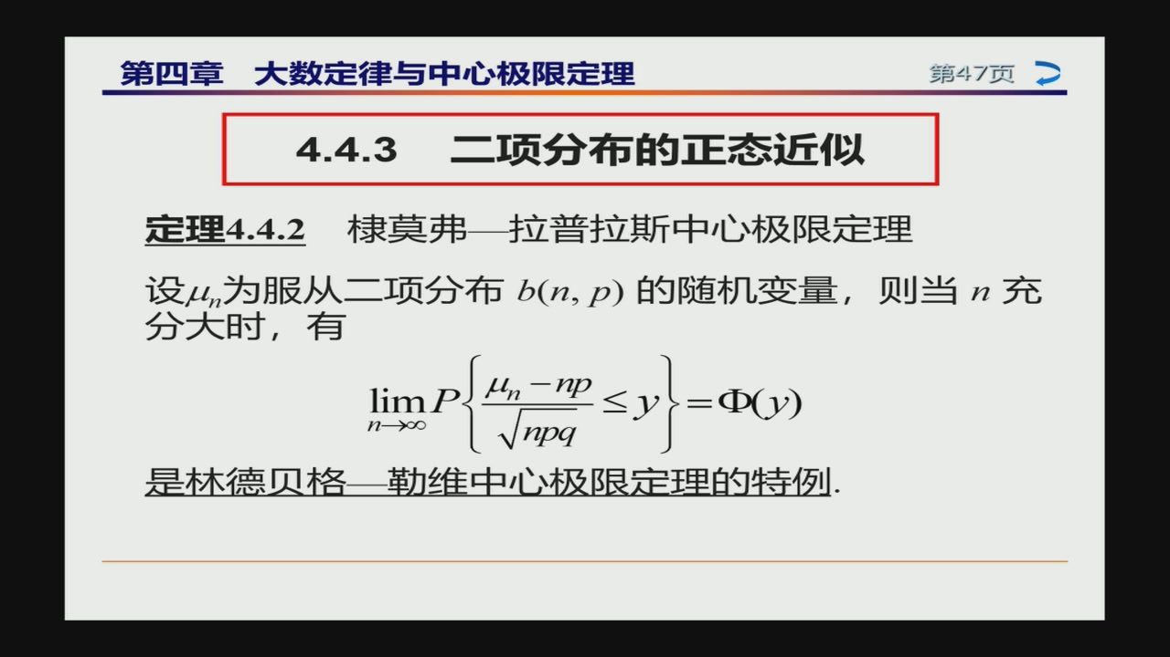
45/59 · 89:59
Notes:
第四章大数定律与中心极限定理
第47页
4.4.3
二项分布的正态近似
定理4.4.2
棣莫弗一拉普拉斯中心极限定理
设μn为服从二项分布 b(n,p)的随机变量，则当 n 充
分大时，有
lim P↓ μn-np
≤y=Φ(y)
n-o
是林德贝格一勤维中心极限定理的特例

Slide 47
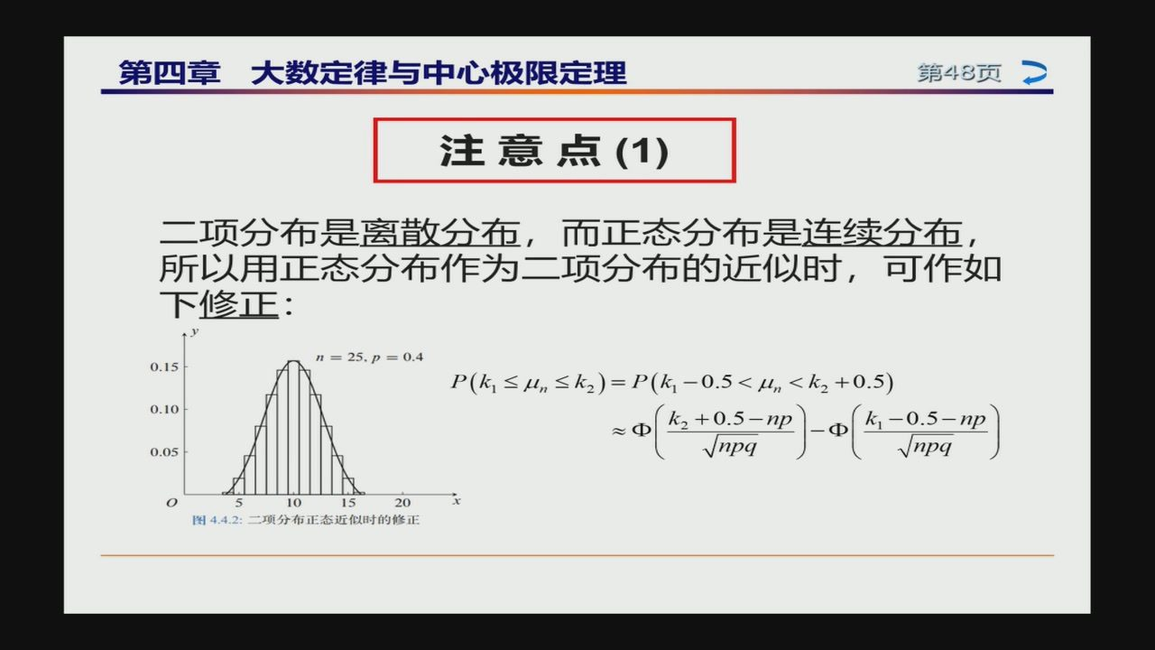
46/59 · 92:07
Notes:
第四章大数定律与中心极限定理
第48页
注意点 (1)
二项分布是离散分布，而正态分布是连续分布，
所以用正态分布作为二项分布的近似时，可作如
下修正：
0.15
25.p=0.4
P(k≤μn≤k2)=P（k-0.5<μn<k2+0.5)
0.10
k2+0.5-np
k-0.5-np
√npq
√npq
0.05
图4.4.2：二项分布正态近似时的修正

Slide 48
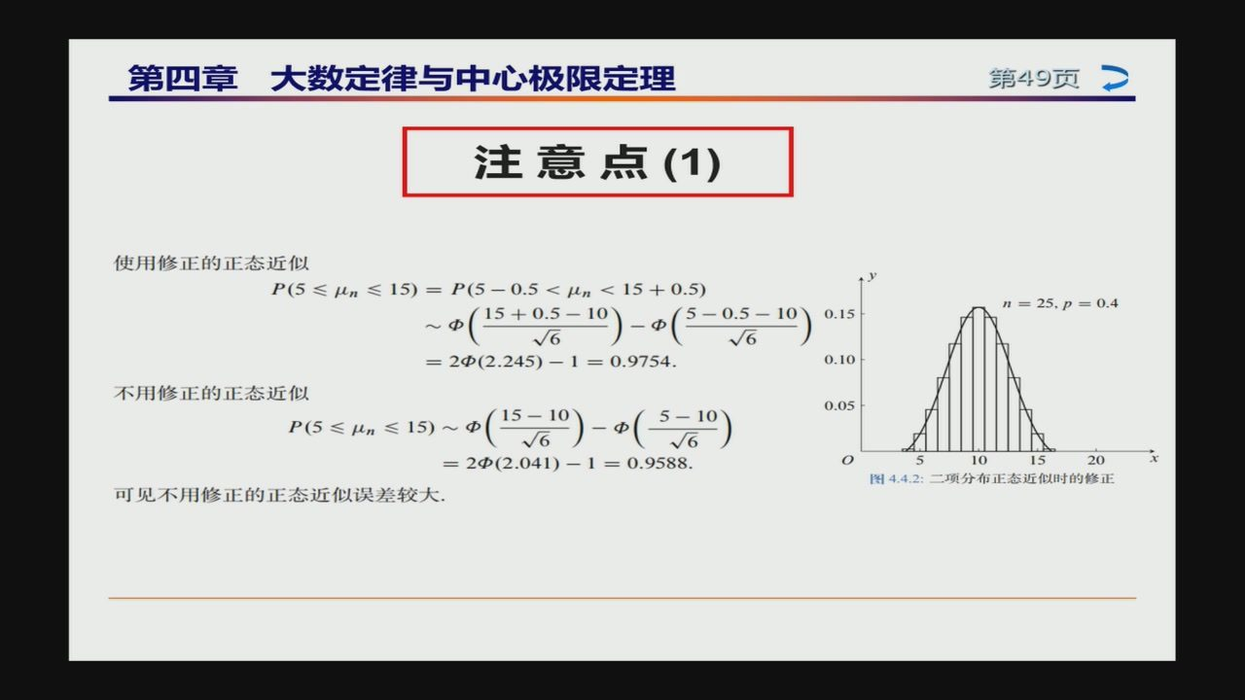
47/59 · 94:43
Notes:
第四章大数定律与中心极限定理
第49页
注意点 (1)
使用修正的正态近似
P（5≤μn≤15）=P（5-0.5<μn<15+0.5)
=25.p=0.4
15+0.5-10
0.5-
0.15
√6
√6
=2Φ(2.245)-1=0.9754.
0.10
不用修正的正态近似
0.05
P(5≤μn≤15）~Φ
=2Φ(2.041)-1=0.9588.
图4.4.2:
二项分布正态近似时的修正
可见不用修正的正态近似误差较大

Slide 49
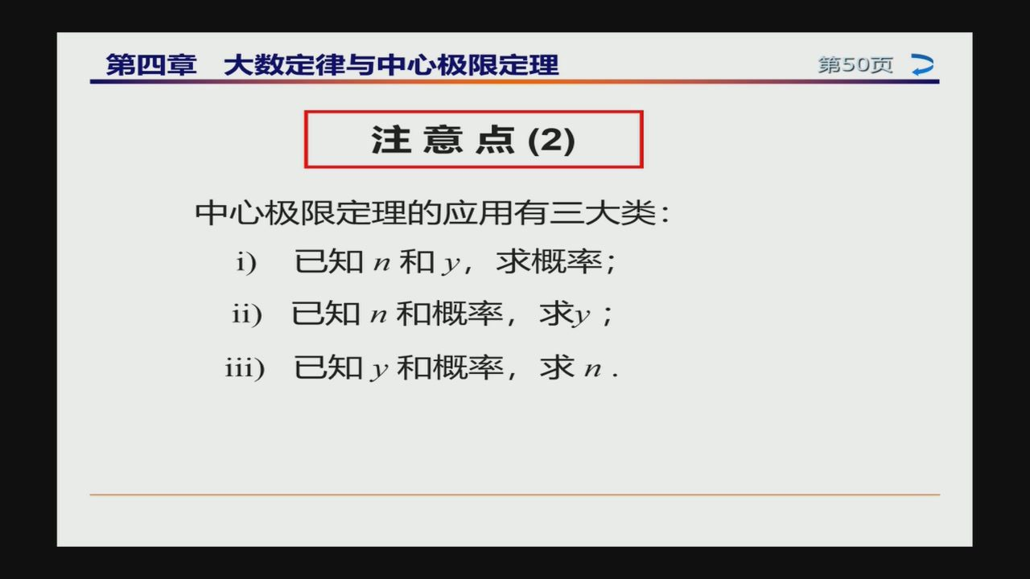
48/59 · 94:58
Notes:
第四章大数定律与中心极限定理
第50页
注意点 (2)
中心极限定理的应用有三大类：
i)
已知 n 和y， 求概率;
ii)
已知 n和概率，求y;
iii)
已知y和概率，求n.

Slide 50
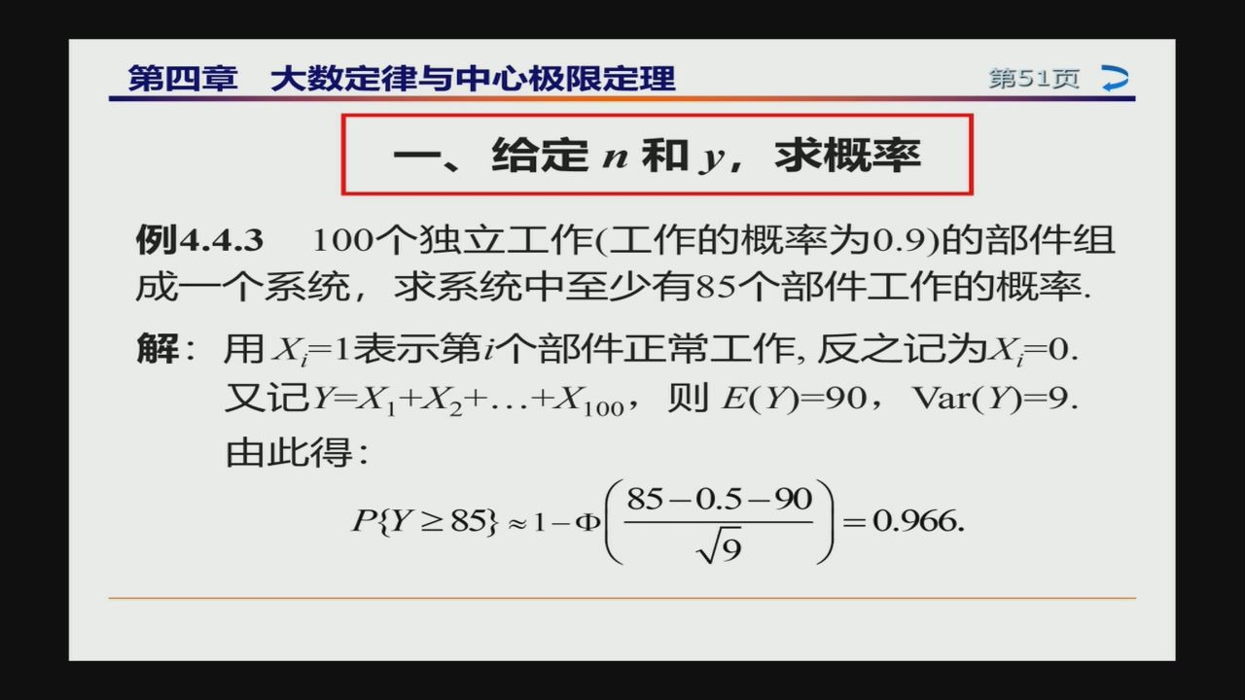
49/59 · 95:57
Notes:
第四章大数定律与中心极限定理
第51页
一、给定 n 和y，求概率
例4.4.3 100个独立工作(工作的概率为0.9)的部件组
成一个系统，求系统中至少有85个部件工作的概率.
解：用X=1表示第i个部件正常工作，反之记为X=0.
又记Y=X,+X2+...+X100， 则 E(Y)=90， Var(Y)=9.
由此得：
85-0.5-90
P{Y≥85}≈1-Φ
=0.966.

Slide 51
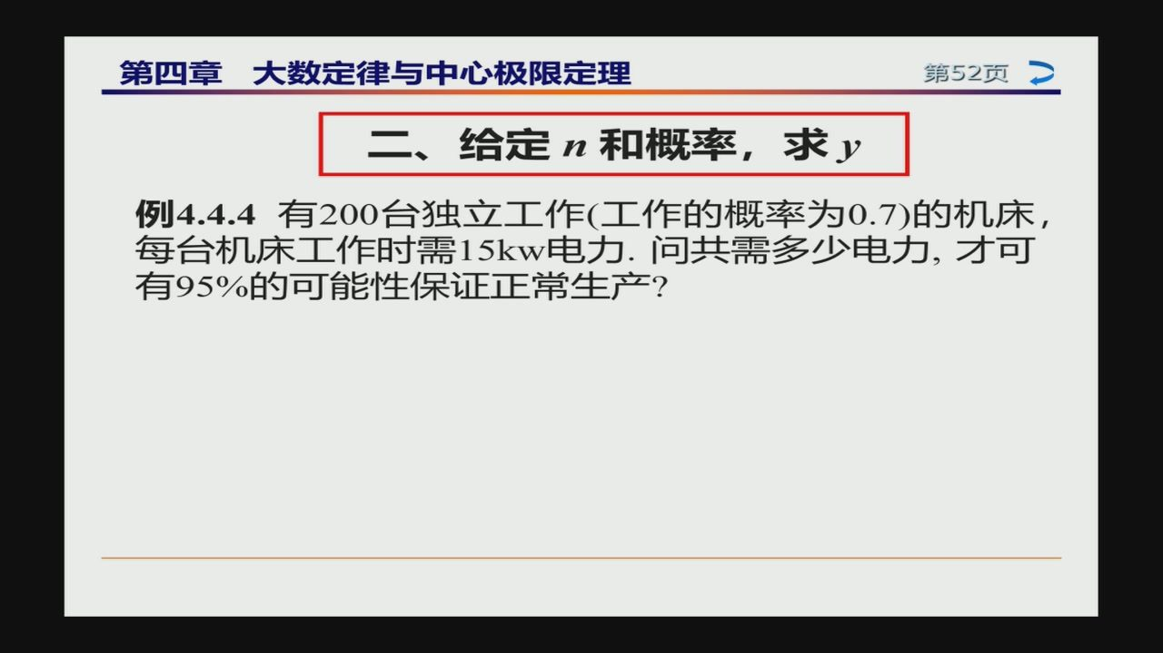
50/59 · 96:52
Notes:
第四章大数定律与中心极限定理
第52页
二、给定n和概率，求y
例4.4.4有200台独立工作（工作的概率为0.7）的机床
每台机床工作时需15kw电力.问共需多少电力，才可
有95%的可能性保证正常生产？

Slide 52

51/59 · 97:07
Notes:
第四章大数定律与中心极限定理
第52页
二、给定n和概率，求y
例4.4.4有200台独立工作（工作的概率为0.7）的机床
每台机床工作时需15kw电力.问共需多少电力，才可
有95%的可能性保证正常生产？
解：用x=1表示第i台机床正常工作,反之记为X=0.
又记Y=X,+X2+...+X200， 则 E(Y)=140， Var(Y)=42.
设供电量为y，则从
y /15+0.5-140
P{15Y≤y}≈Φ
≥ 0.95
√42
中解得y≥2252.

Slide 53

52/59 · 98:23
Notes:
第四章大数定律与中心极限定理
第53页
三、给定y和概率，求n
例4.4.5 用调查对象中的收看比例k/n作为某电视
节目的收视率p的估计。要有90%的把握，使k/n
与p的差异不大于0.05，问至少要调查多少对象？

Slide 54

53/59 · 98:53
Notes:
第四章大数定律与中心极限定理
第53页
三、给定y和概率，求n
例4.4.5
用调查对象中的收看比例k/n作为某电视
节目的收视率p的估计。 要有90%的把握，使k/n
与p的差异不大于0.05，问至少要调查多少对象？
解：用Y表示n个调查对象中收看此节目的人数，则
Y,服从b(n，p)分布，k为Y,的实际取值。根据题意
[Y,-np|
0.05n
P(Y,/n-pl≤0.05)=P(-
√np(1-p)
√np(1-p)
Y,-np
0.05
≤0.05
)≈2Φ
-1≥0.90
np(1-p)
p(1-p)
p(1-p)

Slide 55

54/59 · 101:03
Notes:
第四章大数定律与中心极限定理
第54页
三、给定y和概率，求n
例4.4.5用调查对象中的收看比例k/n作为某电视
节目的收视率p的估计。要有90%的把握，使k/n
与p的差异不大于0.05，问至少要调查多少对象？
解：从中解得 0.05√n / p(1-p) ≥1.645
又由p(1-p)≤0.25可解得n≥ 270.6n = 271

Slide 56

55/59 · 101:49
Notes:
第四章大数定律与中心极限定理
第55页
例4.4.6
设每颗炮弹命中目标的概率为0.01，
求500发炮弹中命中5发的概率.
解：设X表示命中的炮弹数，则X～b(500，0.01)
(1) P(X = 5) = Cs00
o x0.015 x0.99495
=0.17635
(2）应用正态逼近：
5.5-5
4.5-5
P(X=5) = P(4.5 <X< 5.5) ~Φ
√4.95
√4.95
=0.1742

Slide 57

56/59 · 103:02
Notes:
第四章大数定律与中心极限定理
第56页
4.4.4
独立不同分布下的中心极限定理
定理4.4.3
林德贝格中心极限定理
设{Xn}为独立随机变量序列，若任对t>0，有
lim
MI
(x-μ）²p;(x)dx=0林德贝格条件
-→00
²B
-μ/>tB.
i=l
∑(x;-μ)≤y=Φ(y)
lim P
n-o
i=l
Bn =o(Yn)=√Var(Yn) =√o² +o² +...+

Slide 58

57/59 · 103:39
Notes:
第四章大数定律与中心极限定理
第57页
李雅普诺夫中心极限定理
林德贝格条件较难验证
定理4.4.4李雅普诺夫中心极限定理
设{X}为独立随机变量序列，若存在6>0，满足：
∑E(|x;-μ|²+)=0
lim
）李雅普诺夫条件
∑(x, -μ)≤y=Φ(y)
则lim P
n-o

Slide 59

58/59 · 103:51
Notes:
第四章大数定律与中心极限定理
第58页
例4.4.7
设X,X2，...，X9相互独立，且服从不同的
X, ≥ 60
=1
解：设X100,X101，....相互独立,且与X99同分布,
则可以验证{X}满足=1的李雅普诺夫条件，且
=49.5,
=16.665，由此得
∑X;-49.5
60-49.5
X, ≥60
=P
≈1-Φ(2.5735)=0.005
√16.665
√16.665

Slide 60

59/59 · 109:45
Notes:
图片工具
播放旁白
监视器(M)：主要监视器
使用计时
从头开始从当前幻灯片
联机演示
自定义
设置
隐藏
排练计时
录制
幻灯片放映幻灯片
幻灯片演示显示媒体控件
使用演示者视图
开始放映幻灯片
设置
监视器
缩略图
第八题补充
Cs
Cs²
C2'
oh
Ss
S53
oV
A'
A2'
-1
-1
Er'
0.618
-1.618
0.618
-1.618
E2'
-1.618
0.618
-1.618
0.618
Ai"
-1
-1
-1
-1
A2"
-1
-1
-1
-1
E"
0.618
-1.618
-2
-0.618
1.618
E2"
-1.618
0.618
-2
1.618
-0.618

